Slide 1
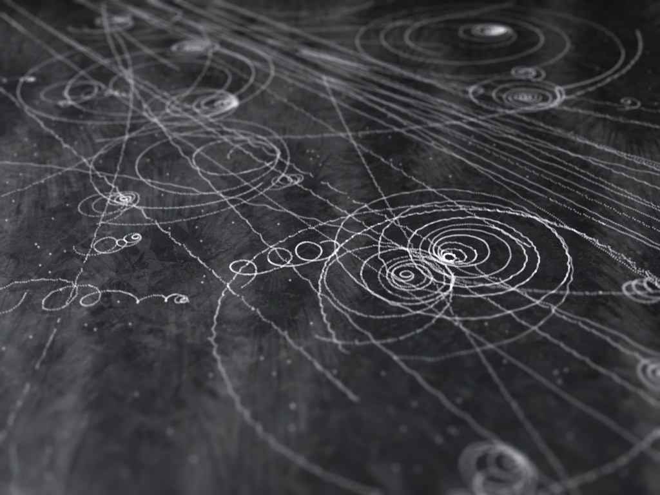
Analyse de physique – méthodes et outils –
Marc Verderi
LLR-École polytechnique
De la physique au détecteur
Aussois – Décembre 2012

Slide 2
INTRODUCTION

Slide 3
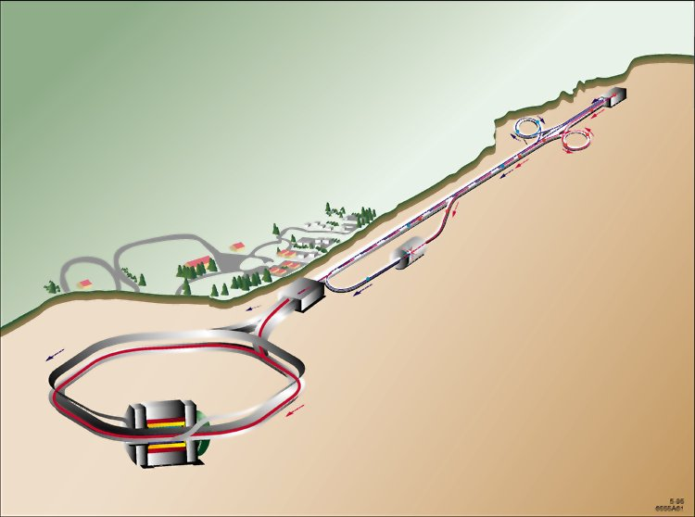
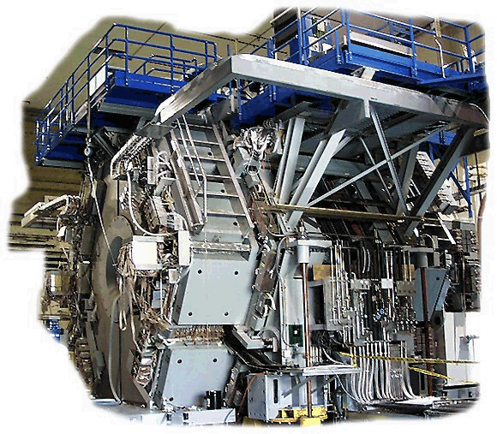
Liminaire
On suppose un ensemble accélérateur-détecteur(s) en opération et conçu pour répondre à une thématique de physique:
Exemples:
LEP – {Aleph, Delphi, Opal, L3} = physique du Z⁰, W±
PEP-II – BABAR / KEK – BELLE = violation de CP,
LHC – {CMS, ATLAS} = recherche du Higgs
L’accélérateur crée, par collisions, des particules d’intérêt:
Exemples:
LEP : e⁺e⁻ → Z⁰, e⁺e⁻ → W⁺ W⁻
PEP-II : e⁺e⁻ → Υ(4S) → B⁰ anti–B⁰
LHC: gluon gluon → Higgs
Le détecteur permet l’étude de ces particules en collectant et mesurant leur produits de désintégrations:
Exemples:
Z⁰ → quark anti–quark, e⁺e⁻, μ⁺μ⁻ , τ⁺τ⁻
W± → quark anti–quark’, e± neutrino, …
B⁰ → J/Ψ K⁰_{S} suivi de J/Ψ → e⁺e⁻ ou μ⁺μ⁻ et K⁰_{S} → π⁺π⁻ , …
Higgs → γγ, …

Slide 4
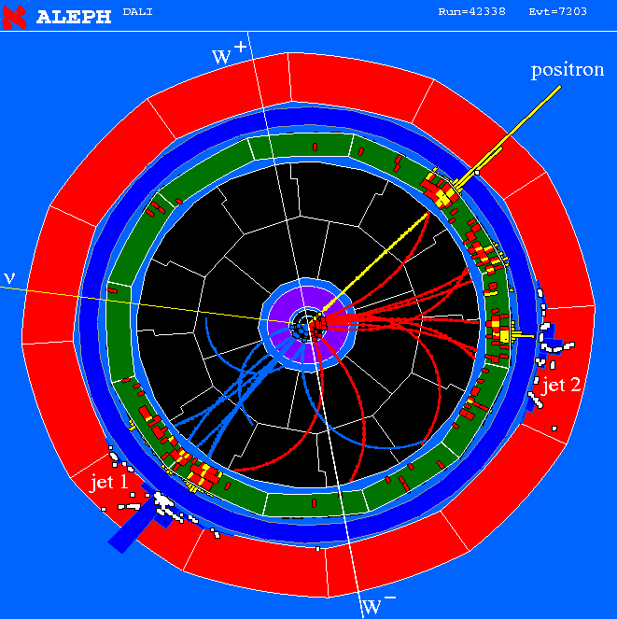
Exemples de collisions… (détecteurs pas à l’échelle)
ALEPH

Slide 5
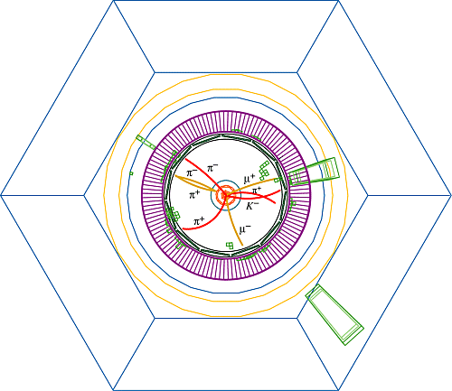
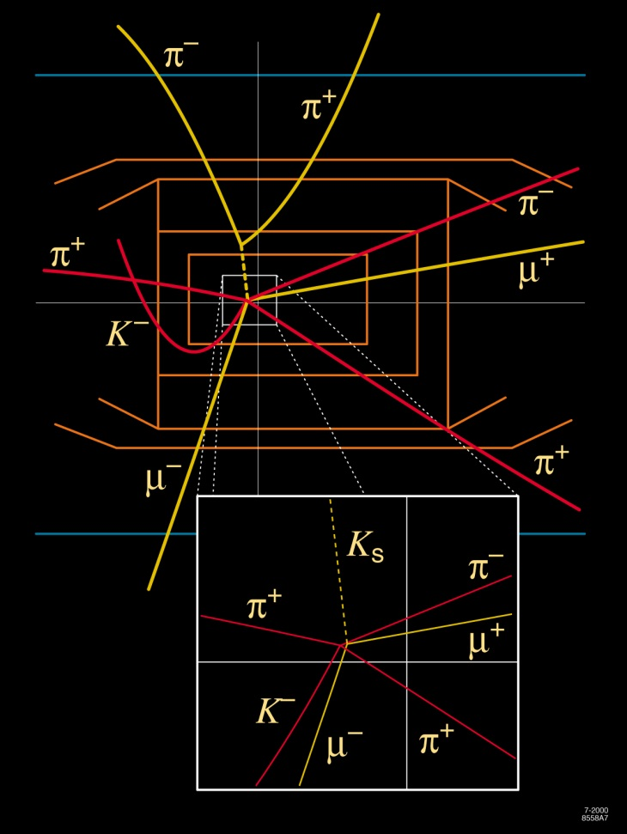
Exemples de collisions… (détecteurs pas à l’échelle)
ALEPH
Vue (z,y)
BABAR
e⁺e⁻ → Υ(4S) → $B^{0}{\overline{B}}^{0}$ suivi de
B⁰ → J/Ψ K⁰_{S} puis de J/Ψ → μ⁺μ⁻ et K⁰_{S} → π⁺π⁻

Slide 6
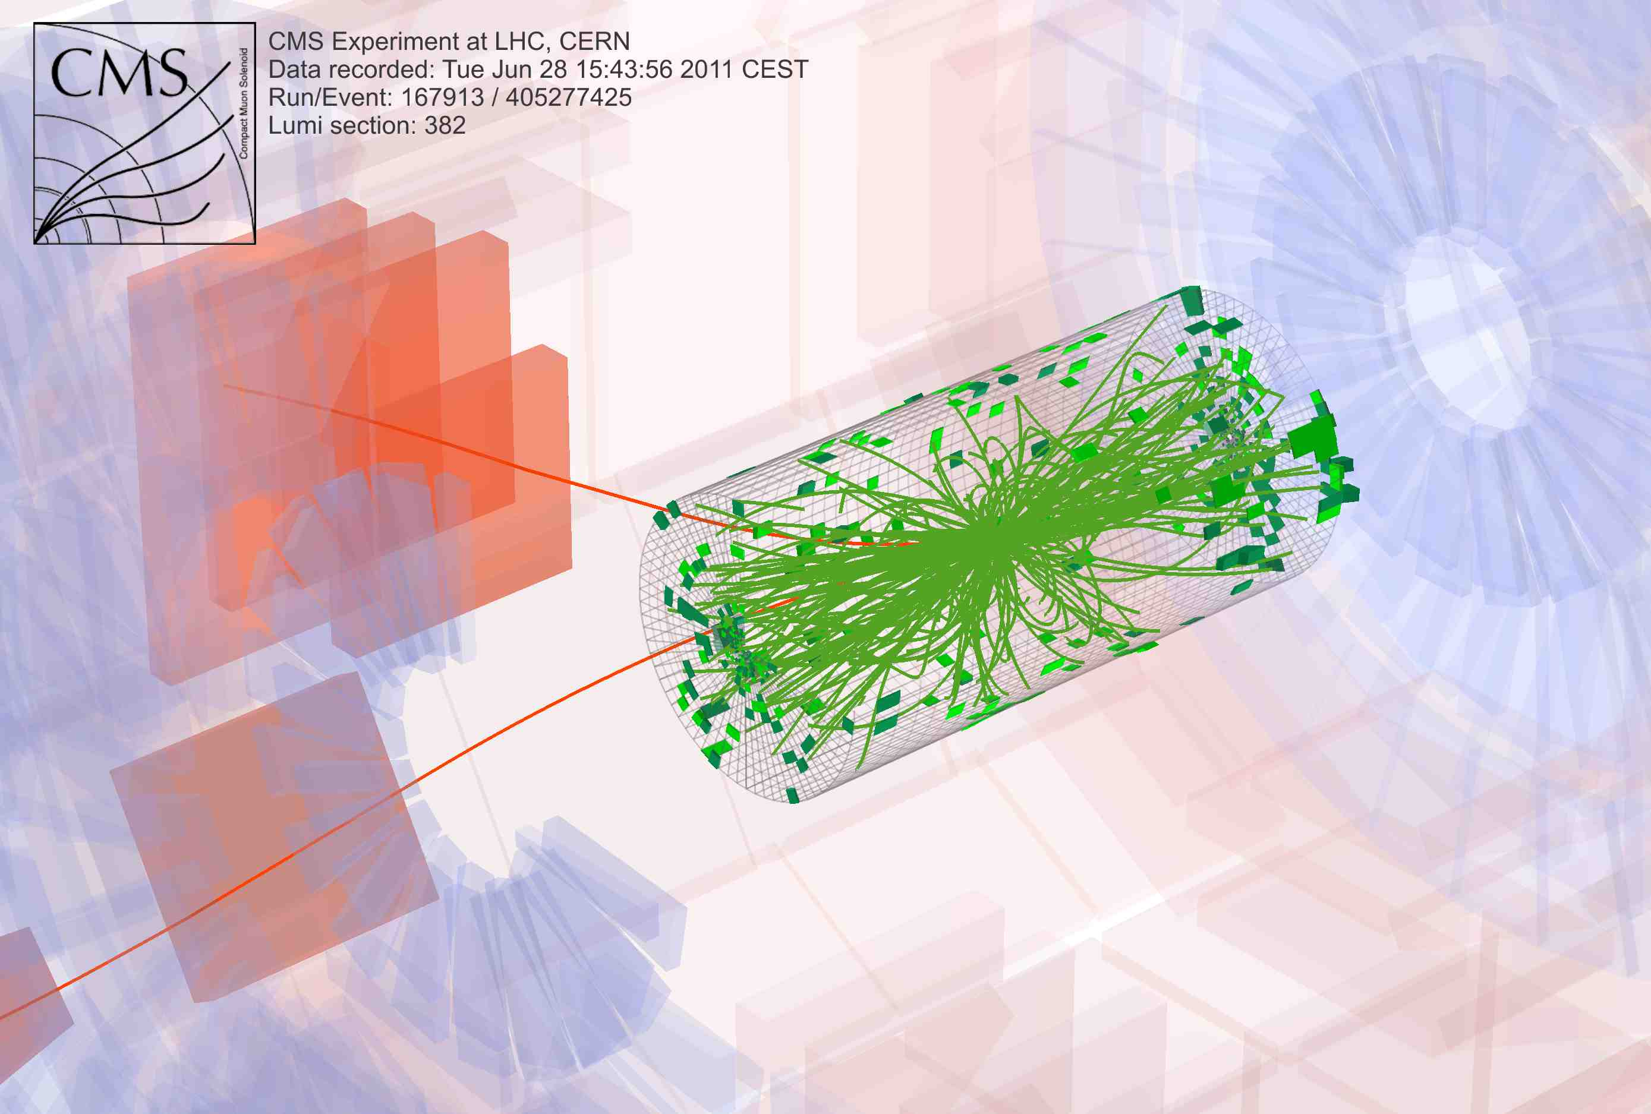
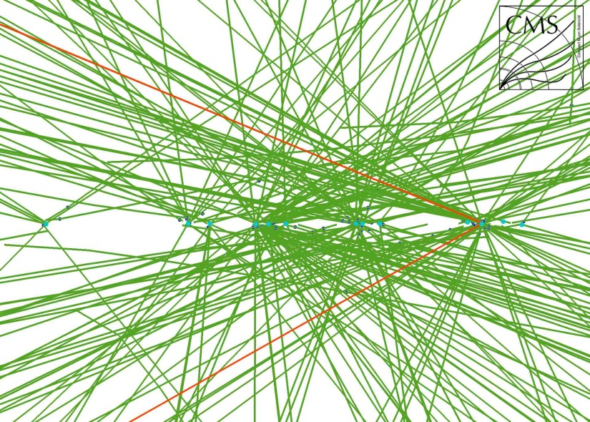
Exemples de collisions… (détecteurs pas à l’échelle)
CMS
ALEPH
Vue (z,y)
BABAR
Candidat B_{S} → μ⁺μ⁻

Slide 7
Exemples de collisions… (détecteurs pas à l’échelle)
CMS
ALEPH
CMS
BABAR
BABAR
B⁰ → J/Ψ K⁰_{S} suivi de J/Ψ → μ⁺μ⁻ et K⁰_{S} → π⁺π⁻
Machine hadronique + pill-up vs machine à
électrons.
J’illustrerais souvent avec BABAR.

Slide 8
Les questions abordées
Une fois les données collectées, par quel(s) processus arrive t-on à une mesure de physique ?
Quels sont les méthodes et outils utilisés ?

Slide 9
PLAN
SURVOL DE LA RECONSTRUCTION DES ÉVÈNEMENTS (aujourd’hui)
LES GRANDES LIGNES D’UNE ANALYSE DE PHYSIQUE (aujourd’hui)
LA SIMULATION (demain)
L’AJUSTEMENT (après-demain)

Slide 10
– PREMIÈRE PARTIE – SURVOL DE LA RECONSTRUCTION DES ÉVÈNEMENTS
Principe
Position voies électroniques
Calibration
Patterns

Slide 11
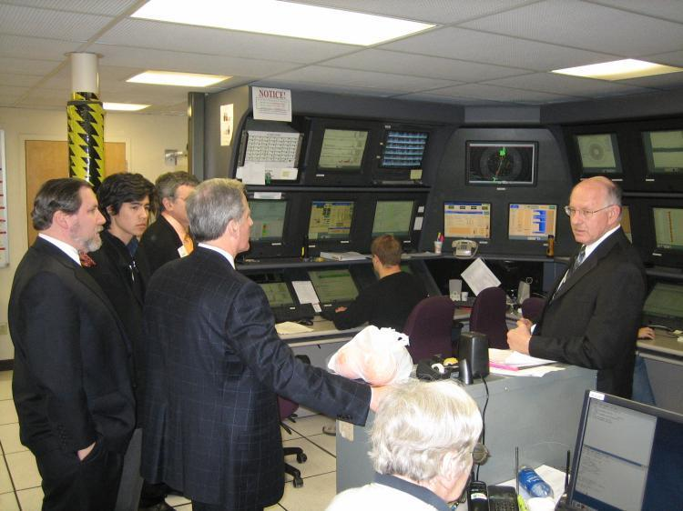
Par où commence le problème de reconstruction ? Un exemple d’expérience: BABAR
Au « Stanford Linear Accelerator Center »
Près de San Francisco
La salle de contrôle de BABAR
Du temps BABAR où prenait encore des données… ☹

Slide 12
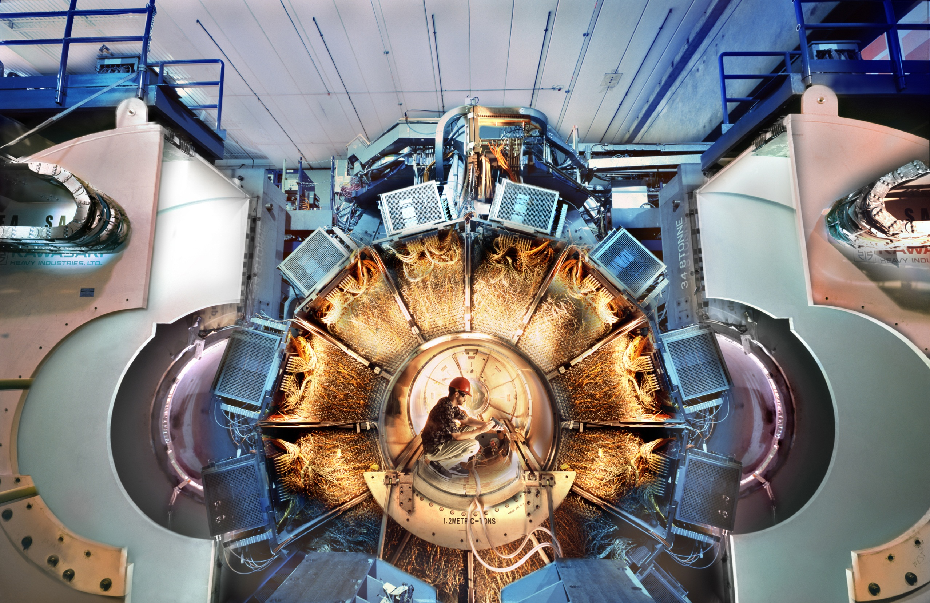
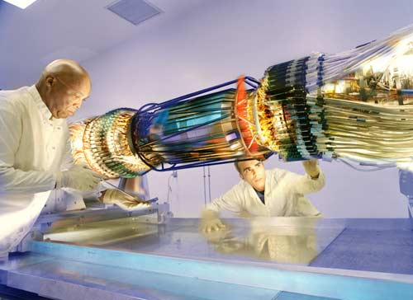
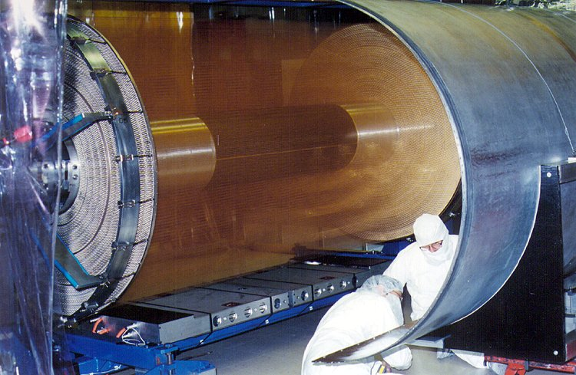
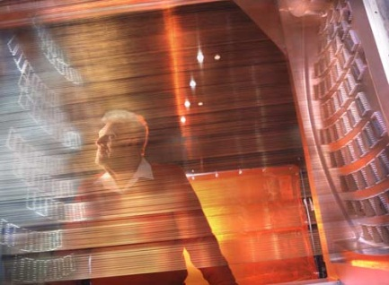
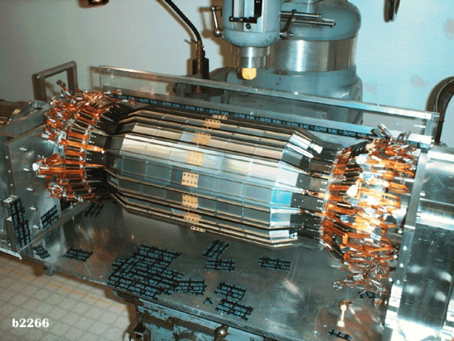
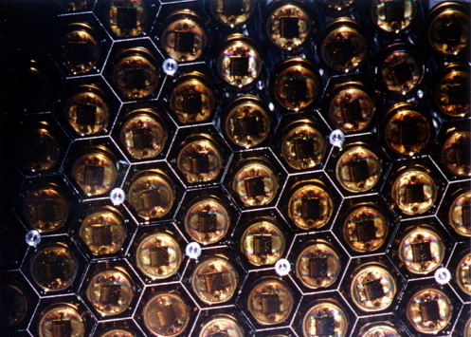
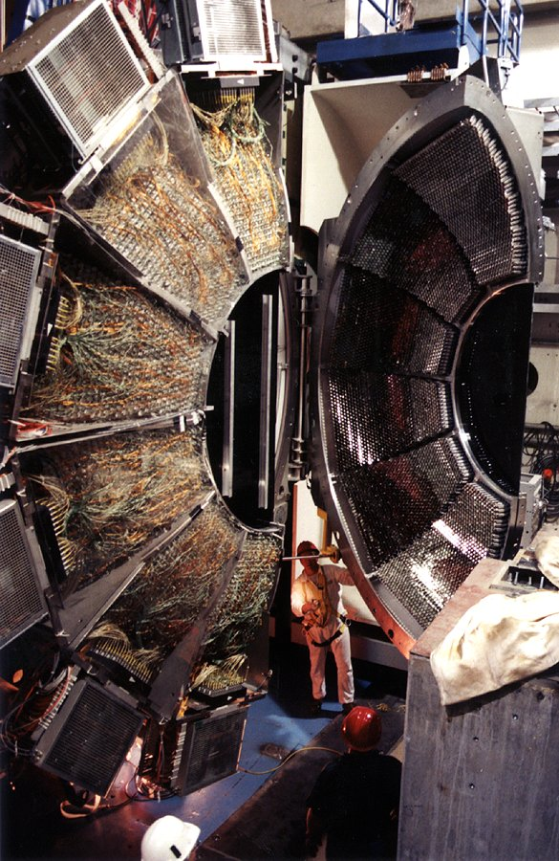
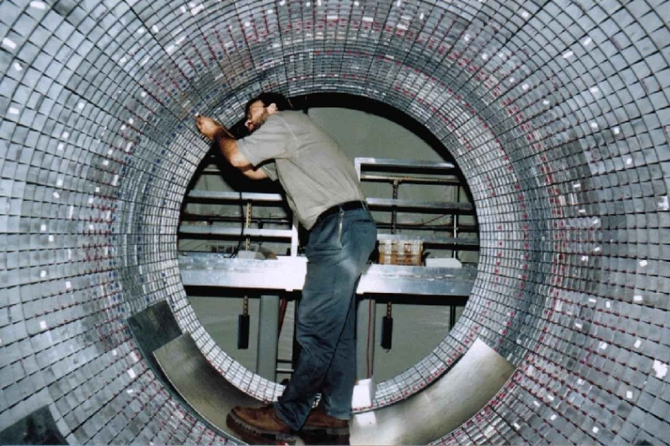
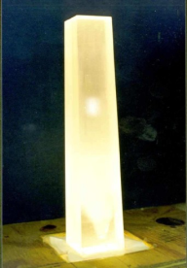
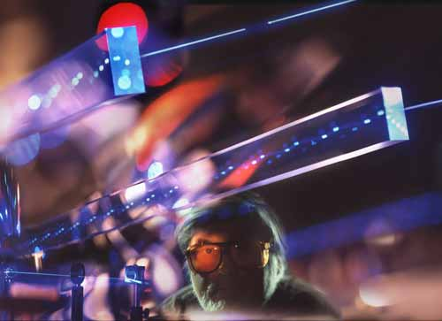

Slide 14
Reconstruction ?
La reconstruction est l’opération qui permet de passer des données brutes d’un sous-système à des objets que ce sous-système est conçu pour mesurer:
Détecteur de vertex:
Coups dans cellules → vertex
Chambre à traces:
Coup dans cellules → traces chargées
Calorimètre
Cristaux, cellules, etc… → clusters
Détecteur Cherenkov:
Cellules, photo-multiplicateurs → angle cherenkov
Etc…

Slide 15
Principe reconstruction

Slide 16
Réponses voies électroniques
Localisation voies électroniques
RUN 0x003F06A
EVT 0x005DC0A
TIME_STAMP …
…
…
…
…
CALO:MOD4:CR7:0857
CALO:MOD4:CR8:1140
CALO:MOD4:CR9:0520
…
…
…
…
DCH:SECT0:CH056:081
DCH:SECT0:CH084:050
DCH:SECT0:CH085:070
DCH:SECT0:CH112:101
DCH:SECT4:CH047:090
DCH:SECT4:CH097:231
DCH:SECT4:CH103:077
DCH:…
…
…
La prise en compte des données de calibration, permet de corriger les disparités de voie à voie:
A un même signal d’entrée, correspondra un même signal de sortie
On obtiendra une réponse uniforme sur l’ensemble des voies d’un sous-système
On « met de niveau » les voies d’électroniques
BASE DONNEES
CALIBRATION
CALO
BASE DONNEES
CALIBRATION
CHAMBRE
A TRACES
BASE DONNEES
CALO
BASE DONNEES
CHAMBRE
A TRACES

Slide 17
Calibration: mais encore…
La calibration concerne par exemple aussi la « mise en temps » de voies d’électroniques
Assure qu’un signal arrivant à t est bien mesuré comme tel par les voies
La calibration ne concerne pas que la réponse des voies d’électroniques.
Certains effets physique doivent être corrigés
Exemple:
Fil idéal:
Fil « réel »:

Slide 18
Algorithmie: patterns
Ex pattern cluster
Ex pattern chambre à traces

Slide 19
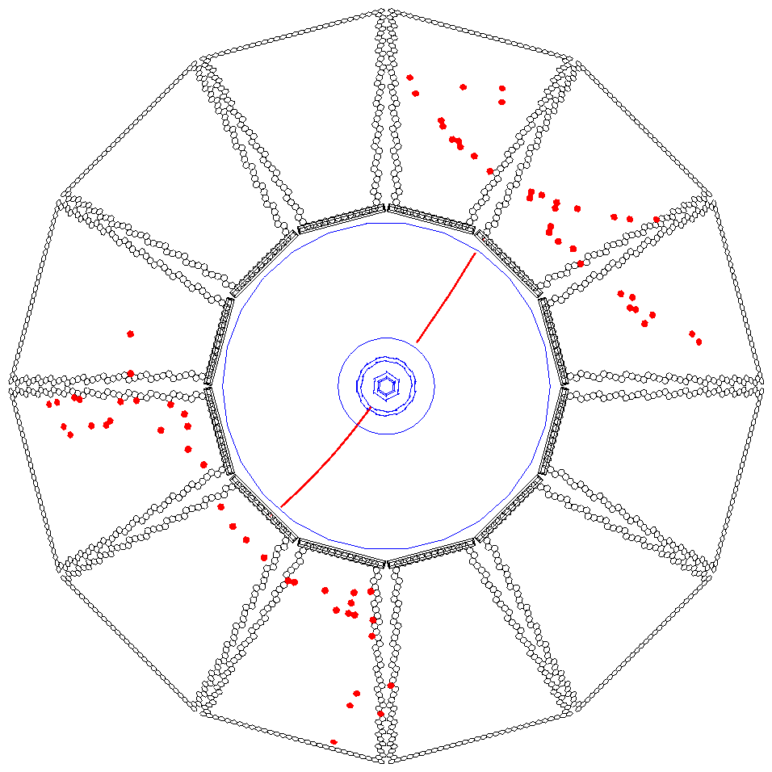
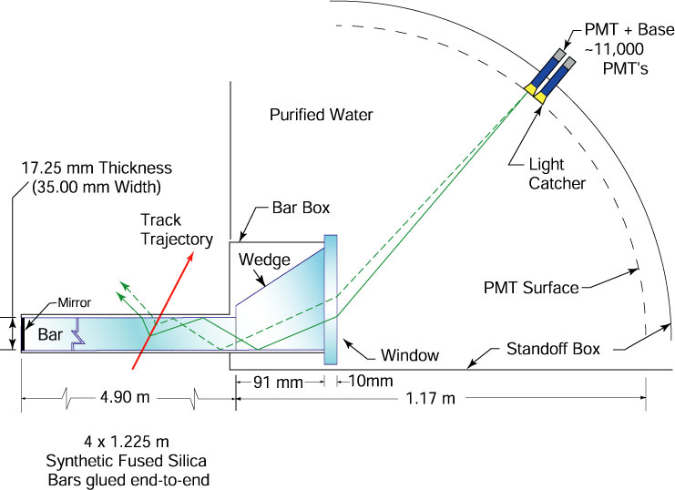
Algorithmie: ex. reconstruction angle Cherenkov

Slide 20
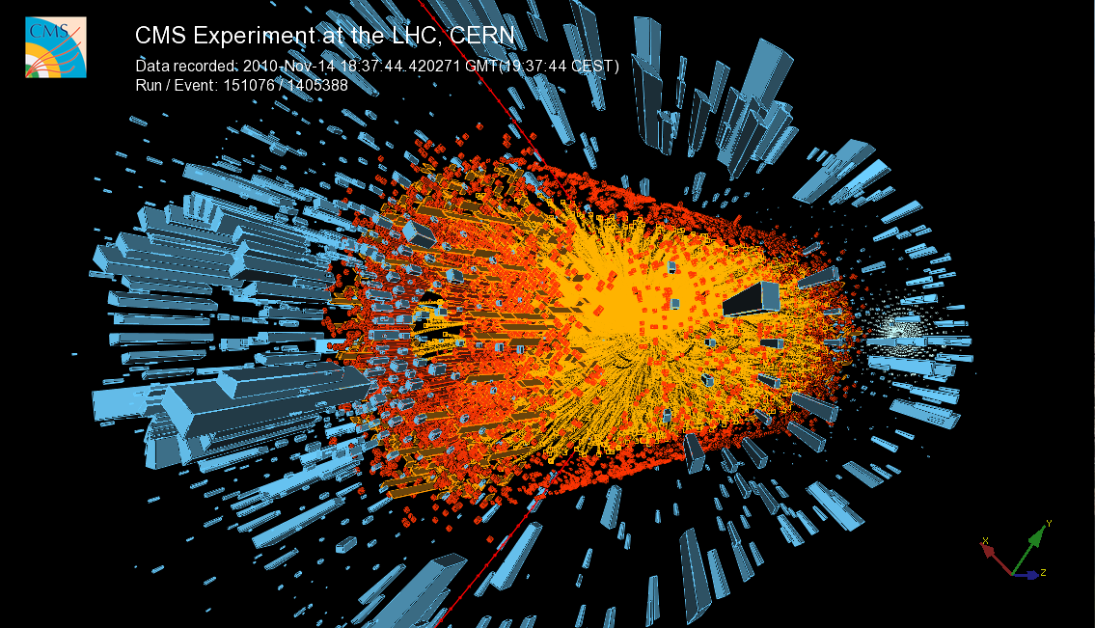
Collision plomb-plomb
Pas de choix idéal d’algorithme et/ou de pattern
La reconstruction n’est donc pas un processus parfait:
De vrais objets seront « ratés » parfois
De faux objets sont parfois inventés
Ces imperfections devront être mesurées pour établir les performances des détecteurs.

Slide 21
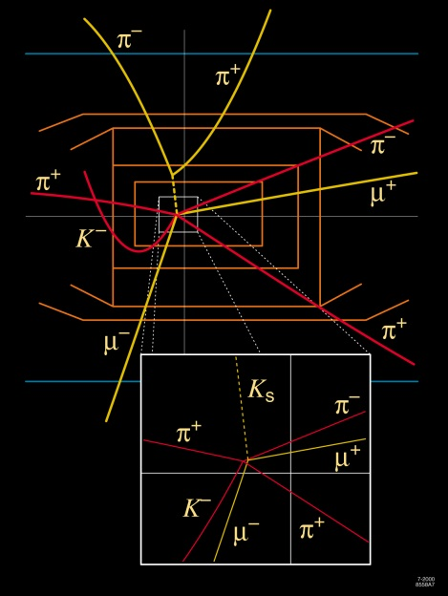
Et ensuite…
A l’issue de la reconstruction, on dispose d’objets comme:
Trace chargées, ou segment de traces (dans détecteur de vertex)
Clusters
etc…
On inclue parfois dans la reconstruction la construction d’objets de plus haut niveau, qui combinent les informations de plusieurs sous-systèmes:
Trace dans détecteur de vertex + chambre à traces
Meilleur pointage au point d’interaction
Trace dans chambre à traces + cluster dans calorimètre
Identification d’électrons
Trace + trace, avec « vertexing »:
Reconstructions de particules instables:
K⁰_{S} → π+π−
Cluster dans calorimètre électromagnétique sans trace associée
Photon
Trace + information cherenkov
Identification de pion, kaon, etc…
Etc…

Slide 22
Résumé
La reconstruction est l’opération qui, partant des données brutes d’un détecteur, « réalise » sa fonction:
Production de vertex, traces, clusters, angles cherenkov…
Cette reconstruction nécessite la connaissance de:
La position des voies d’électroniques
De la caractéristique de leur réponses
Piédestaux, gains, etc..
Ces informations sont consignées dans des bases de données
Des données de calibration sont prises régulièrement afin d’assurer le contrôle des voies d’électroniques
Ces données de calibration sont injectées dans la reconstruction
La reconstruction se base sur des algorithmies
Elle fait le choix de patterns
Qui ont leurs limitations
Les informations issues de la reconstruction peuvent elles-mêmes être combinées pour
Identifier les particules
Fabriquer de nouveaux objets/particules:
Ex: combinaison de traces chargées + vertexing → obtention de K⁰_{S}
… on est à la lisière de l’analyse de physique.

Slide 23
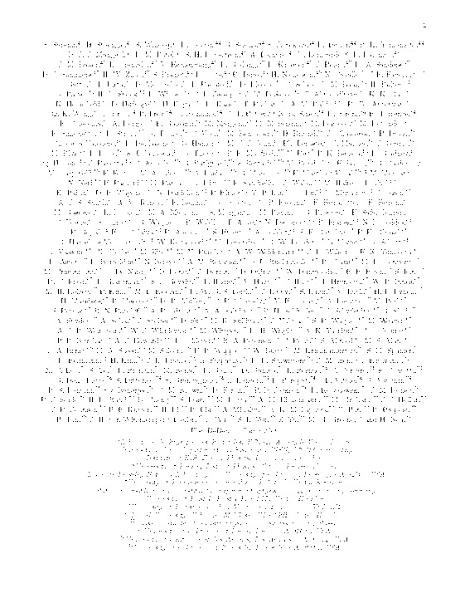
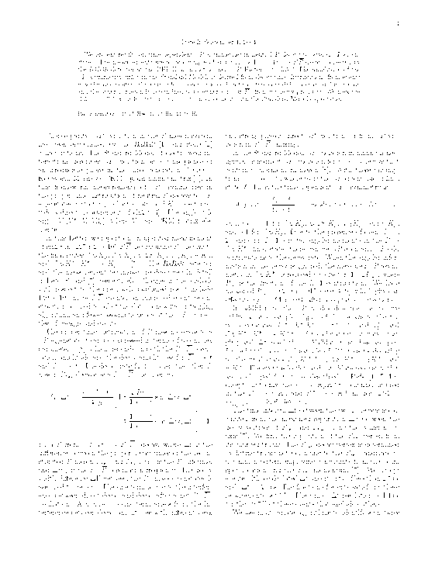
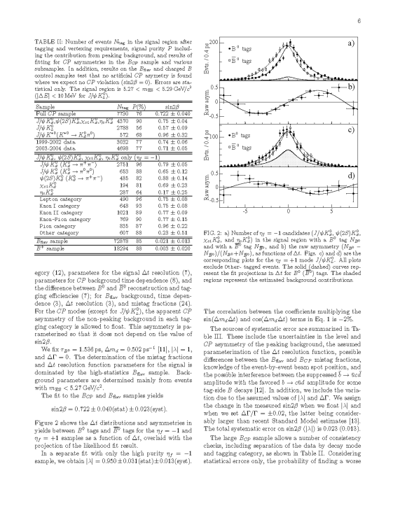
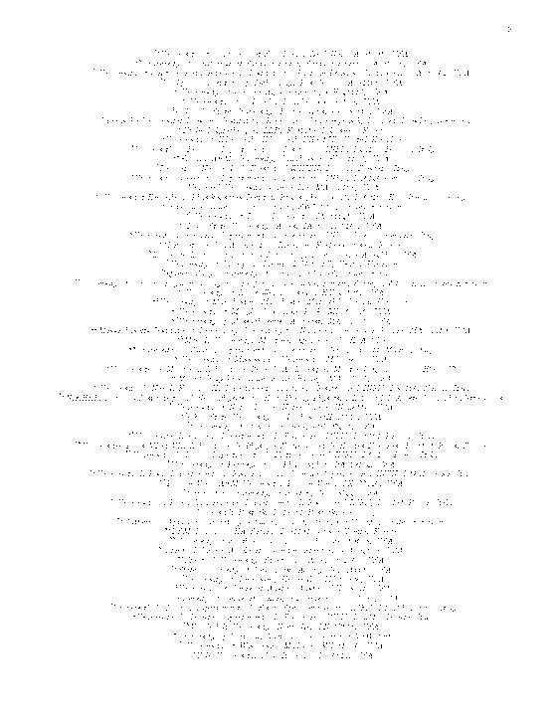
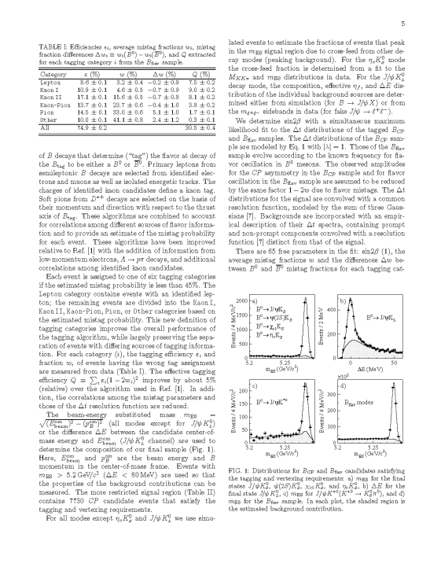
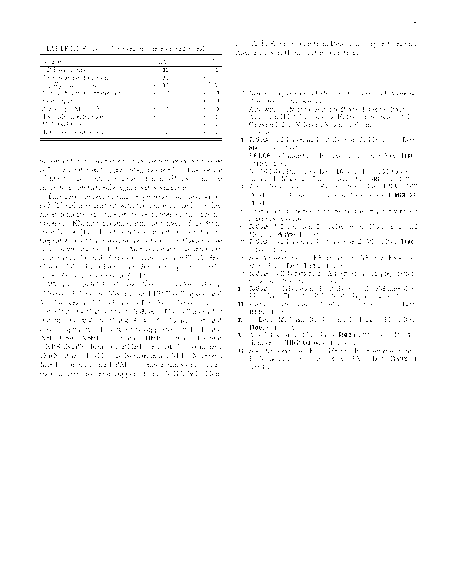
– DEUXIÈME PARTIE – LES GRANDES LIGNES D’UNE MESURE DE PHYSIQUE

Slide 24
Sur quoi s’appuie une mesure ?
Le but d’une mesure de physique:
Extraire la valeur de paramètre(s) théorique(s)
Exemples:
Nombre de familles de neutrinos
sin(2β)
Masse du Higgs
Une mesure de physique exploite certaines désintégrations:
Connues pour leur sensibilité à ces paramètres
Exemples:
Nombre de famille de neutrinos : combine toutes les désintégrations du Z⁰
Mesure de sin(2β) : désintégrations B⁰ → J/Ψ K⁰_{S}
Masse du Higgs: toutes désintégrations suffisamment abondantes (et reconnaissables)

Slide 25
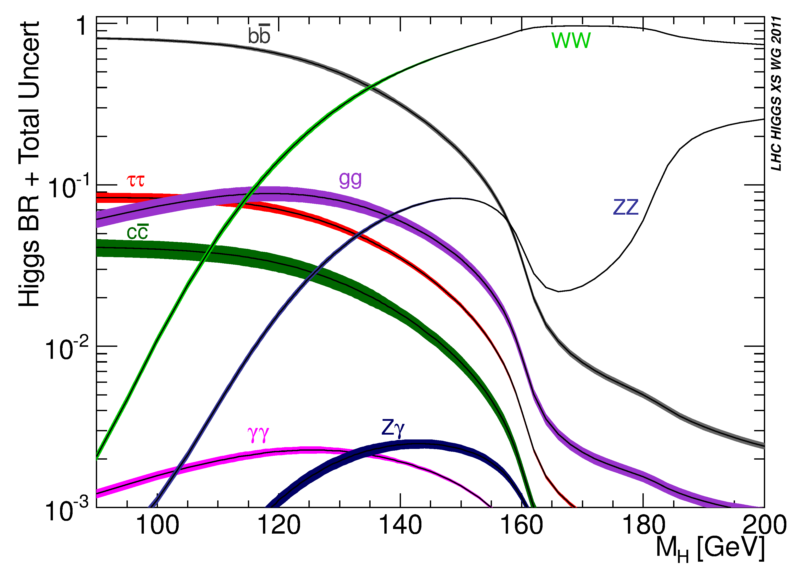
Exemple: recherche de Higgs
Essentiellement un problème de signal/bruit:
Sélection de mode de désintégration avec des signatures suffisamment claires pour être distinguées du bruit

Slide 26
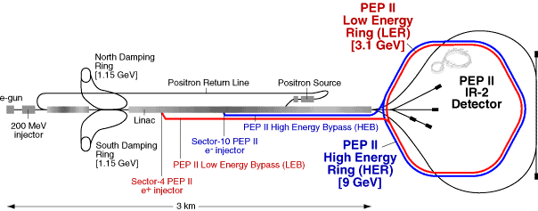
Exemple: sensibilité à sin(2β) avec e⁺e⁻ → Υ(4S) → B⁰ anti–B⁰
… et une désintégration
B⁰ → J/Ψ K⁰_{S}
Supposons que l’on a
un anti-B⁰…
Mesure de Δz permet
mesure de Δt
Et si B⁰ → J/Ψ K⁰_{S} survient
en premier, on dit Δt < 0
Au départ, dans BABAR et BELLE, la paire B anti-B est « boostée » vers l’avant grâce à l’asymétrie des faisceaux e⁻ (9 GeV), e⁺ (3.1 GeV)

Slide 27
Exemple: sensibilité à sin(2β) avec e⁺e⁻ → Υ(4S) → B⁰ anti–B⁰
Probabilité de désintégration à Δt
(entre Δt et Δt+δΔt)
+1
(cliquer sur l’animation pour démarrer)
Asymétrie =
B⁰−anti-B⁰
B⁰+anti-B⁰
Δt (ps)
−1

Slide 28
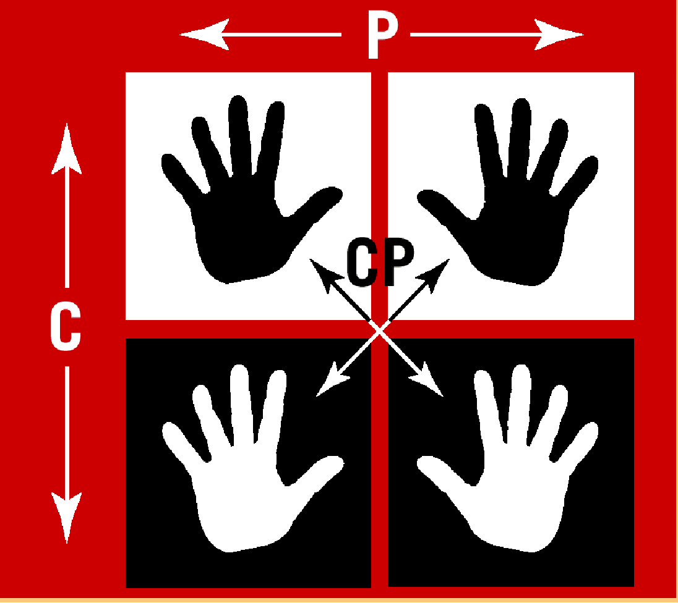
Digression: que fait BABAR ?
Mesure de la violation de CP:
C : changement particule ↔ anti-particule
P : transformation (x,y,z) ↔ (−x,−y,−z)
Violation de CP a(urait) permis… notre existence:
Lors du « Big Bang », matière et anti-matière présentes en quantités égales auraient du s’annihiler ne laissant que de la lumière !
Violation de CP = (léger/infime) déséquilibre/dissymétrie des lois physiques entre matière et anti-matière.
Ce déséquilibre a permis à une infime quantité de matière de survivre, cette matière forme les objets d’aujourd’hui.
La violation de CP est particulièrement visible dans le système B⁰ – anti-B^{0,}
qui met en jeu des quarks de la 3ème génération
Prix Nobel en 2008 : Kobayashi et Maskawa
Bob Cahn

Slide 29
Comment procède la mesure ? - survol (puis plus de détails) -
En trois grandes étapes:
La sélection des désintégrations d’intérêt
Désintégration d’intérêt = « signal »
On parle de « sélection », tout court
La modélisation des données sélectionnées et l’ajustement
Prise en compte des imperfections/effets expérimentaux
Ou comment les données retenues représentent une vue « déformée » du modèle théorique à cause des effets expérimentaux
Permet ensuite l’extraction ou la mesure elle-même du/des paramètres théoriques recherchés
Réalisé par « ajustement » ou « fit »
Et fournit une incertitude « statistique » : la fourchette dans laquelle peuvent varier les paramètres du au fait que l’on ne dispose pas d’un nombre infini de désintégrations signal
L’estimation des incertitudes « systématiques »
La modélisation elle-même n’étant pas parfaite, quelles incertitudes cela entraîne t-il sur les paramètres mesurés ?

Slide 30
Mais tout de même…
Si ces grandes étapes se retrouvent dans la plupart des études de physiques, les problèmes à résoudre lors de chacune de ces étapes sont en général **TRÈS** différents d’une analyse à une autre !
Ceci à cause:
des différences entre signaux
donc de la sélection à mettre en œuvre…
et donc des bruits de fonds
Et ceci, au sein d’une même expérience !
des conditions expérimentales dans lesquels ces signaux sont produits
Ex: machines hadroniques versus machines à électrons
Recherche/étude du Z⁰, Higgs…
Ou aussi production de mésons B:
Au LEP, production de B⁰, B⁺ mais aussi B_{s}, etc…
A PEP-II/BABAR: production de B⁰ et B⁺ seulement
Etc…
Les solutions à apporter diffèrent donc entre analyses de physique
Illustration (non exhaustive) de ces étapes

Slide 31
La sélection
Vise à séparer le signal des autres désintégrations
S’appuie sur les/des caractéristiques du signal
Qu’est-ce qui le différencie des autres désintégrations ?
Processus pas 100% efficace
Des désintégrations sont perdues
A cause de la sélection elle-même
Mais au départ aussi du détecteur: n’étant pas complètement « hermétique », certaines particules « échappent » à la détection
On perd couramment de 10% à 90% (99% ...) de signal !
Processus pas 100% sélectif
Des désintégrations non désirées sont retenues
On parle de « bruit de fond »
Les niveaux de bruit de fond sont extrêmement variables: de ~100% de pureté à quelques %, voire moins

Slide 32
Exemple sélection: B⁰ → J/Ψ K⁰_{S} (0) J/Ψ → μ⁺μ⁻ et K⁰_{S} → π⁺π⁻
~14 cm

Slide 33
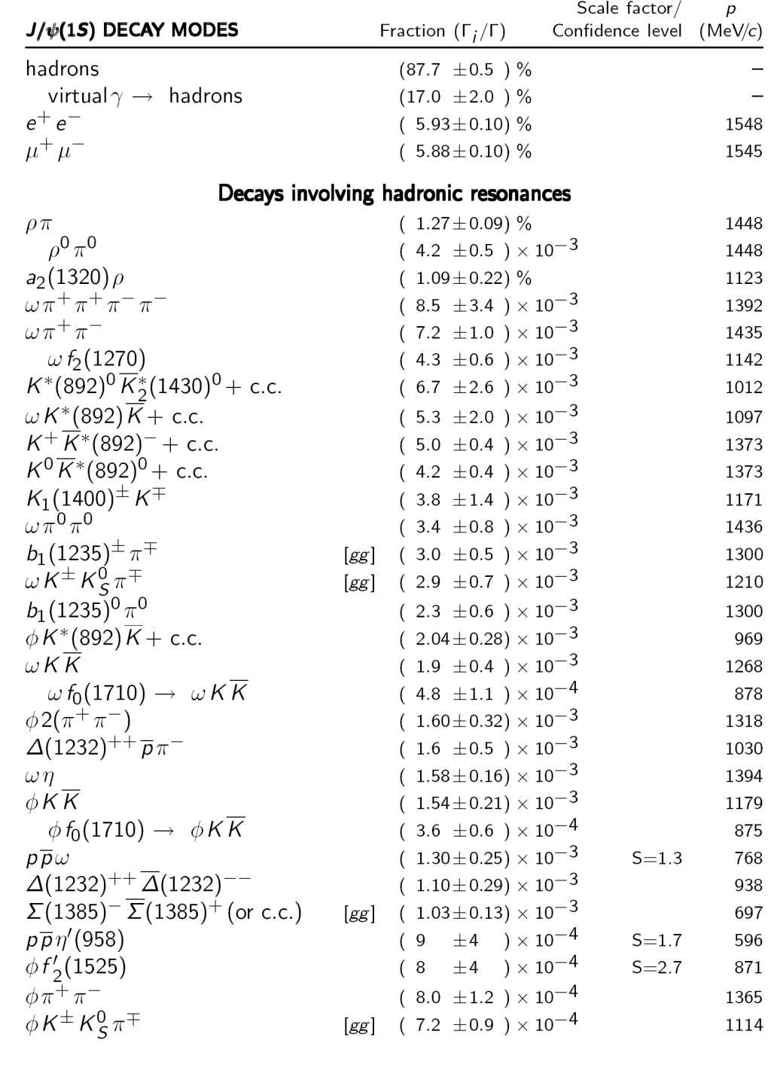
Exemple sélection: B⁰ → J/Ψ K⁰_{S} (1)
Extrait PDG
Il y a en 4 pages !
Le problème:
Rapport de branchement ~10⁻⁴
C’est-à-dire une désintégration de ce type pour 10000 désintégrations de B⁰…
Comment distinguer ces désintégrations:
Deux critères:
Le J/Ψ:
Le J/Ψ (qui est de charge 0, paire quark c-anti-c) se désintègre en paire d’électrons ou paire de muons, avec un rapport de branchement de 6% dans chaque cas
J/Ψ → e⁺e⁻ ou μ⁺μ⁻
Soit 12 % des désintégrations de J/Ψ
Les leptons sont plutôt « rares » dans les évènements (particule la plus fréquente est le pion), et les identifications de leptons sont efficaces
Bon critère de distinction
Cela veut dire aussi que l’on laisse tomber 100-12 = 88% des désintégrations de J/Ψ !

Slide 34
Exemple sélection: B⁰ → J/Ψ K⁰_{S} (2)
Le K⁰_{S}:
On utilise sa désintégration en paire de pions
Chargés et neutres (je ne parle que du cas chargé)
K⁰_{S} → π⁺π⁻
Le K⁰_{S} « vole » avant de se désintégrer
Son vertex (point de désintégration) est détaché du point d’interaction (d’où proviennent la majorité des particules)
Et donc permet de sélectionner les pions issus de sa désintégration, laissant de coté les nombreux autres pions en provenance du point d’interaction
On assemble ensuite les (candidats) J/Ψ et K⁰_{S} et on retient les combinaisons qui ont une masse compatible avec celle du B⁰ (5.279 GeV/c²)
Assemblage = somme des quadri-vecteurs du J/Ψ et K⁰_{S}
En vérité, des contraintes cinématiques sont ajoutées, qui permettent d’affiner la résolution sur la masse etc…

Slide 35
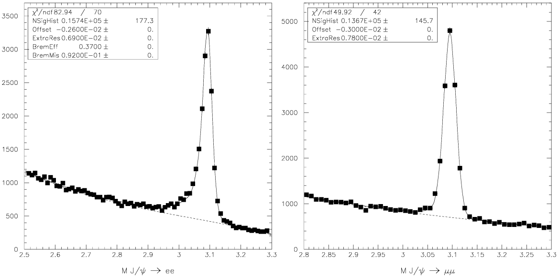
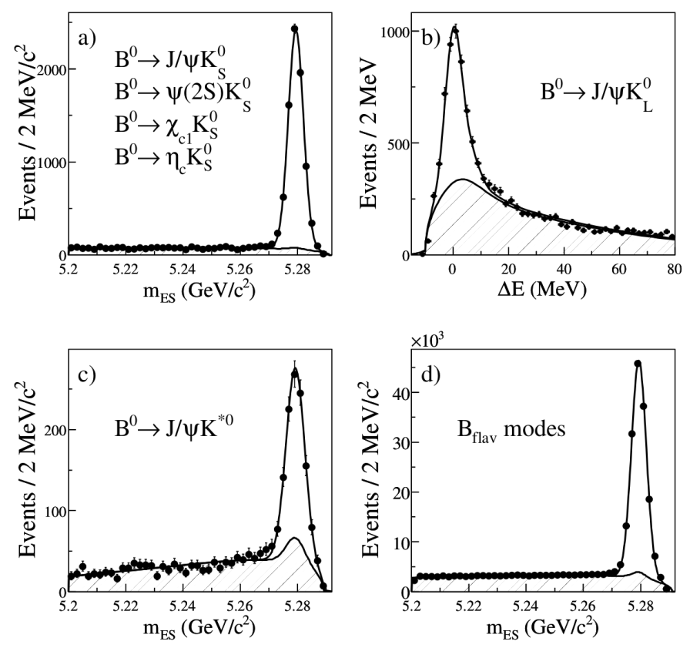
Exemple de candidats sélectionnés
J/Ψ → μ⁺μ⁻
J/Ψ → e⁺e⁻
J/Ψ en paire de leptons
e⁺ ou e⁻
B en divers modes
(sur ~465 millions de paires produites !)
Un outil (quasiment) indispensable pour étudier les critères de sélection est la « simulation »
on en reparlera

Slide 36
Données collectées
On peut alors calculer/extraire/collecter, pour chacun de ces évènements sélectionnés, la quantité sur laquelle se base la mesure
Dans notre exemple avec sin(2β), il s’agit de Δt
Cela suppose:
De mesurer le point de désintégration, ou vertex, du (candidat) B⁰ → J/Ψ K⁰_{S}
D’estimer le vertex de l’autre B, appelé « B d’étiquetage »
B⁰ → J/Ψ K⁰_{S}
B étiquetage

Slide 37
Données collectées
On peut alors collecter, pour chacun de ces évènements sélectionnés, la quantité sur laquelle se base la mesure
Dans notre exemple avec sin(2β), il s’agit de Δt
Cela suppose:
De mesurer le point de désintégration, ou vertex, du (candidat) B⁰ → J/Ψ K⁰_{S}
D’estimer le vertex de l’autre B, appelé « B d’étiquetage »
B⁰ → J/Ψ K⁰_{S}
B étiquetage

Slide 38
Données collectées
On peut alors collecter, pour chacun de ces évènements sélectionnés, la quantité sur laquelle se base la mesure
Dans notre exemple avec sin(2β), il s’agit de Δt
Cela suppose:
De mesurer le point de désintégration, ou vertex, du (candidat) B⁰ → J/Ψ K⁰_{S}
D’estimer le vertex de l’autre B, appelé « B d’étiquetage »
Et comme il nous faut distinguer les courbes B⁰ et anti-B⁰ pour le B d’étiquetage, if faut aussi une méthode qui permette cela
Qui, à nouveau, n’est ni 100% efficace : on ne sait parfois pas répondre
ni 100% sélective : on se trompe parfois
Ce point est critique dans cette analyse, mais trop long à développer ici
~260 μm en moyenne
B⁰ → J/Ψ K⁰_{S}
~60 μm
B étiquetage
~110 μm

Slide 39
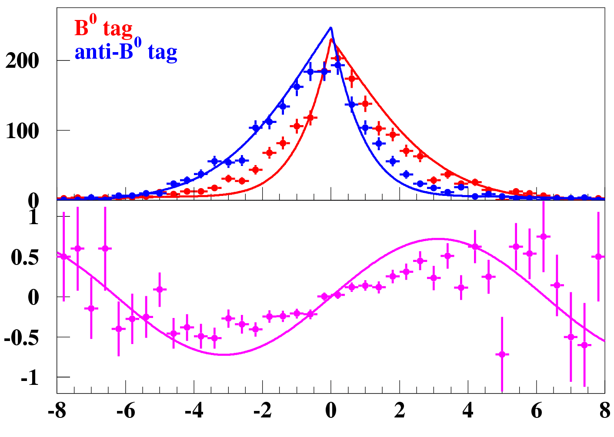
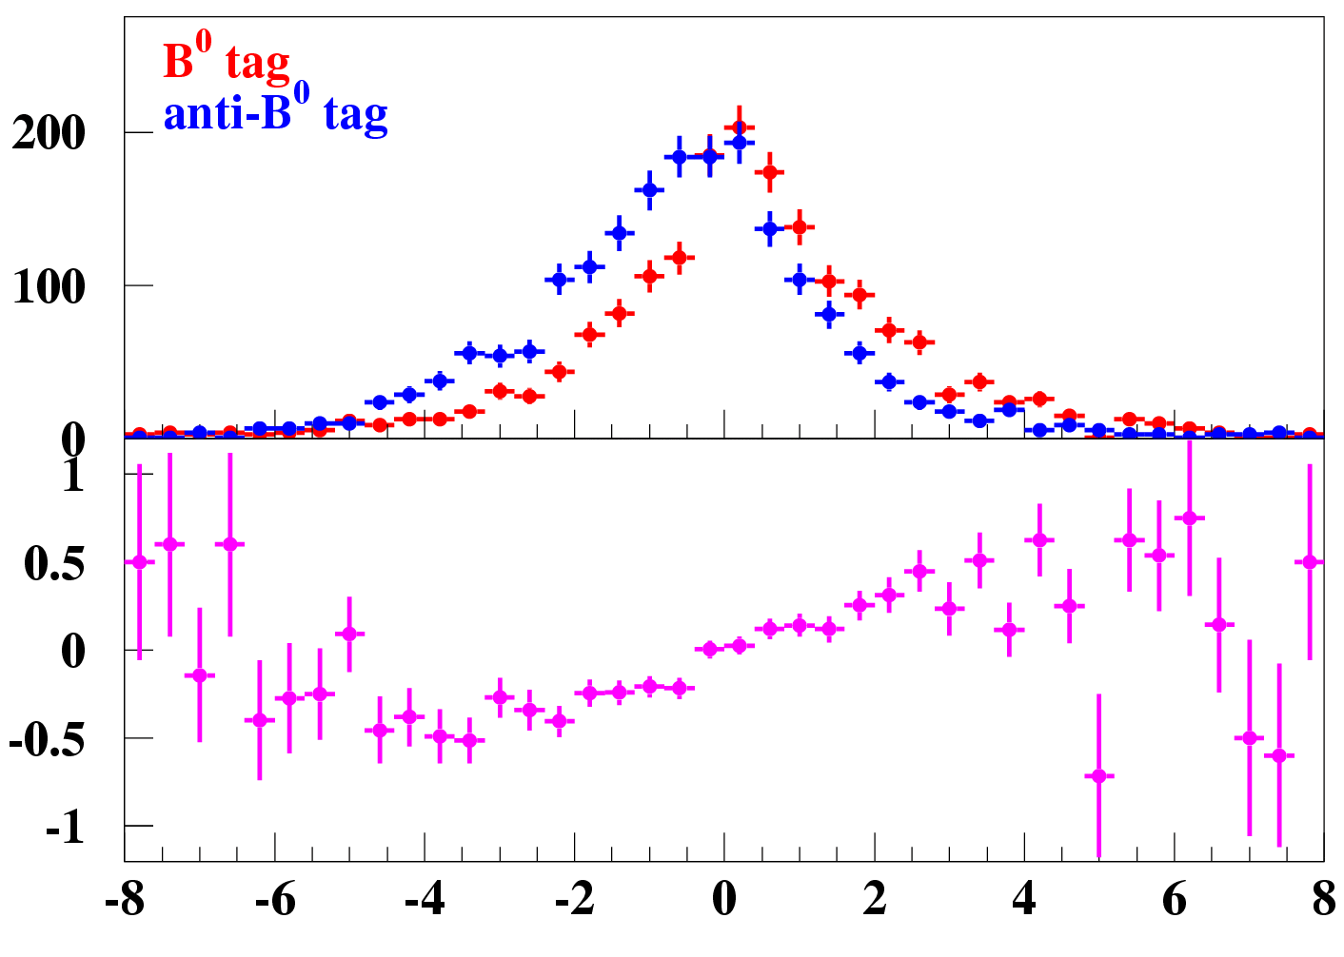
Allure des données collectées
N/0.4 ps
Asymétrie
Δt (ps)
Et si on superpose le modèle théorique utilisant le résultat publié…☹
Normal : on n’a pas tenu compte des effets expérimentaux, l’appareillage n’est pas parfait…

Slide 40
La modélisation
L’échantillon de données sélectionné/retenu ne peut pas en général être décrit directement par le modèle théorique initial à cause des:
Pertes de signal
Imperfections de mesures de positions, énergies, etc…
Ce sont les effets de résolution
Présence de bruits de fond
Le modèle théorique initial doit donc être adapté au cas expérimental
Si l’on ne veut pas fausser la mesure des paramètres
Là encore, la simulation est utilisée pour :
Comprendre et mesurer les effets de résolutions
identifier les sources de bruit de fond.

Slide 41
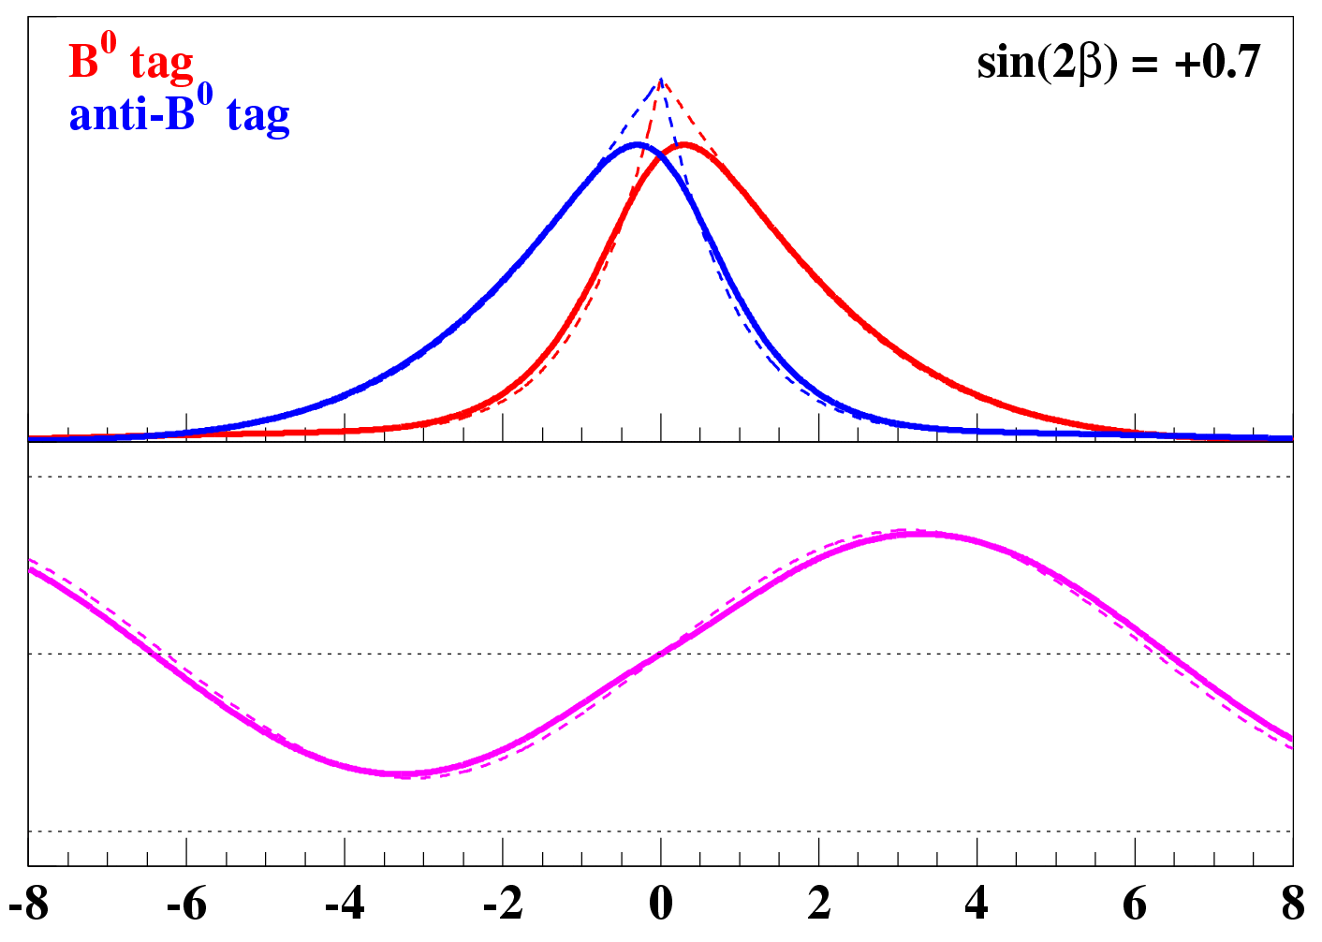
Exemple de « déformations » du modèle théorique par les effets expérimentaux (1)
Δt (ps)
Déformation due à la résolution sur Δt (ici 0.5 ps)
Qui est due à la résolution sur Δz

Slide 42
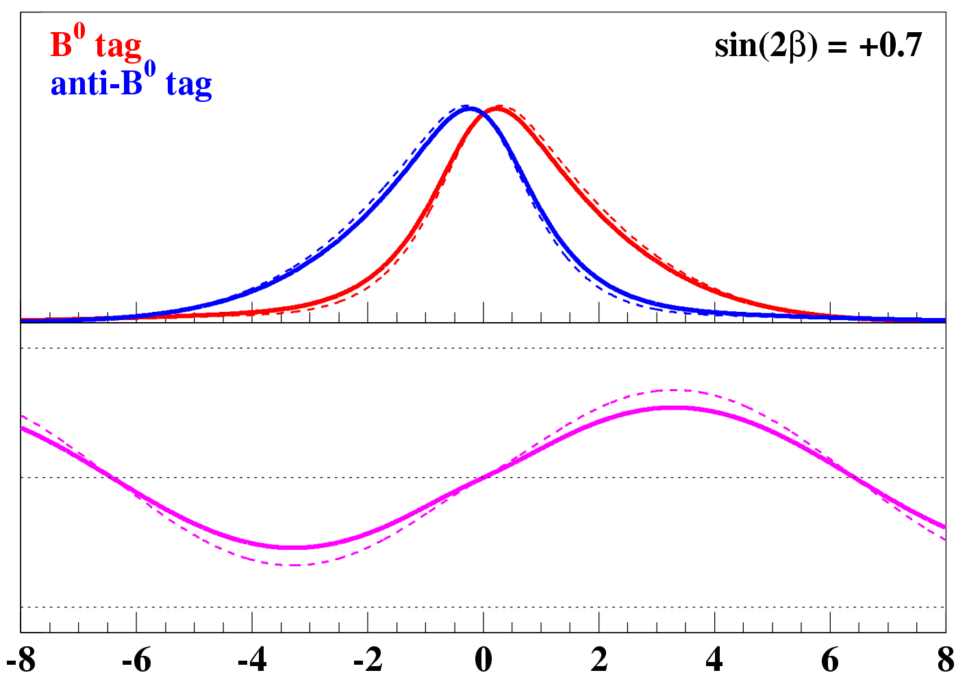
Exemple de « déformations » du modèle théorique par les effets expérimentaux (2)
Déformations due à la résolution sur Δt (ici 0.5 ps) et aux erreurs d’étiquetage (ici 10%)
Il en existe d’autres…

Slide 43
Validation(s)
Avant de se lancer sur un ajustement des paramètres sur les données (c’est-à-dire de faire la mesure), il faut s’assurer que l’on est bien capable… de faire la mesure
Ce qu’on appelle la « validation »
On utilise la simulation/Monté Carlo pour produire des échantillons de données simulées (signal et bruit), que l’on traite comme les données réelles
Ces échantillons sont produits avec des valeurs de paramètres connues:
Par exemple sin(2β) = 0.7
Et l’on s’assure que l’ajustement sur le Monté Carlo retourne bien une valeur compatible avec celle utilisée pour la génération.
On utilise aussi si possible – et autant que possible – des échantillons de données réelles, échantillons de contrôle, pour lesquelles on connaît la valeur du paramètre
Par exemple des échantillons pour lesquels sin(2β) = 0
Permet de « débusquer » d’éventuels effets non pris en compte par la simulation

Slide 44
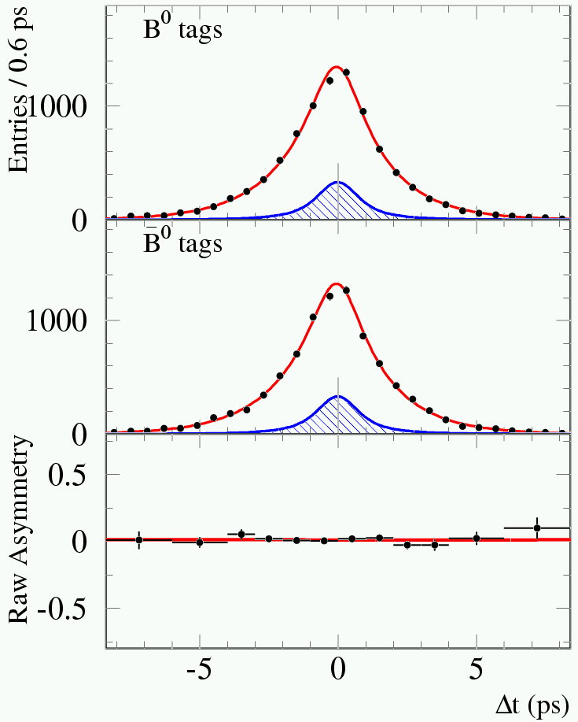
Exemple échantillon de contrôle

Slide 45
L’ajustement
Une fois tous les effets expérimentaux pris en compte, on peut « ajuster » les paramètres théoriques pour que le modèle « colle au mieux » avec les données
On reparlera de comment cet ajustement se fait
Un autre problème pour après…

Slide 46
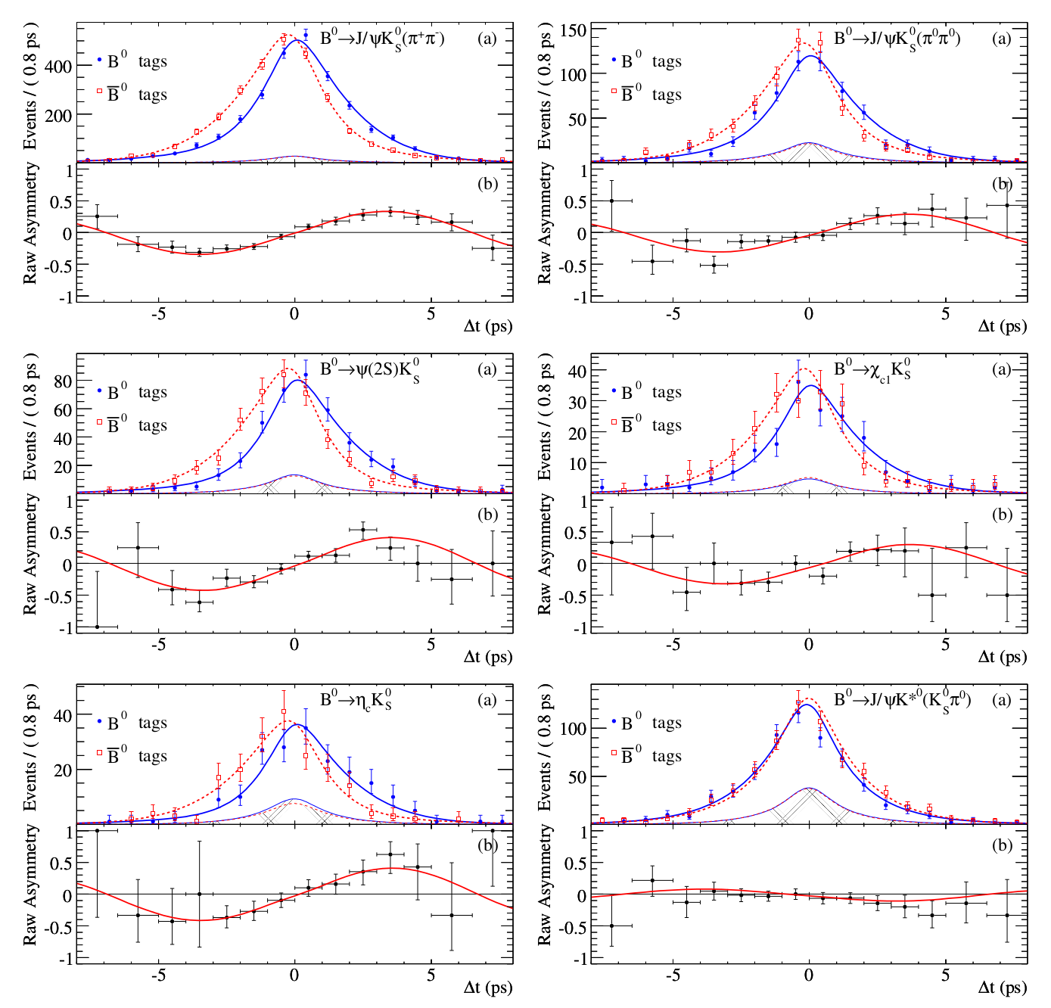
Exemple de résultat d’ajustement
Données collectées
Leur ajustement dans l’analyse de violation de CP

Slide 47
Digression : retour sur la conception de l’expérience
On peut illustrer le rôle clef de la conception de l’expérience (accélérateur et détecteur) sur cette mesure :
La résolution en Δt, et donc Δz, doit être suffisamment bonne pour permettre la mesure de sin(2β)
En effet…
Cette résolution est ici obtenue grâce à un accélérateur asymétrique:
Les deux mésons B sont projetés (boostés) vers l’avant
(permet d’avoir la différence Δt)
Et une résolution du détecteur de vertex suffisante
Et d’une méthode de reconstruction du vertex du « B d’étiquetage », dont le vertex ne peut être estimé que grossièrement, car incomplètement reconstruit…
(cliquer sur l’animation pour démarrer)
B⁰ → J/Ψ K⁰_{S}
B⁰ → J/Ψ K⁰_{S}
B étiquetage
B étiquetage
Avec boost
Sans boost

Slide 48
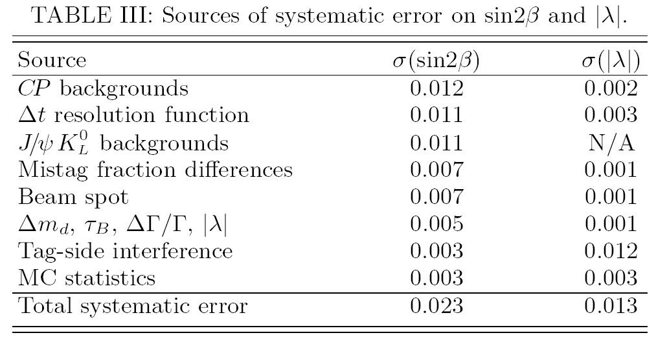
Les incertitudes systématiques
Le modèle utilisé pour tenir en compte les effets expérimentaux a lui-même ses imperfections:
A-t-on pris en compte tous les effets expérimentaux ?
La façon dont ces effets sont pris en compte décrit-elle effectivement ces effets ?
Dit autrement: le modèle est-il bien adapté ?
Dans quelle mesure les hypothèses faites sont-elles justifiées ?
Le physicien doit donc faire la critique de son modèle et de là, estimer/quantifier les variations sur les paramètres mesurés
… faire son « travail de physicien »
A nouveau, derrière cette problématique générale, chaque analyse de physique pose des problèmes spécifiques
Il n’y a pas de méthode systématique pour étudier les effets systématiques !

Slide 49
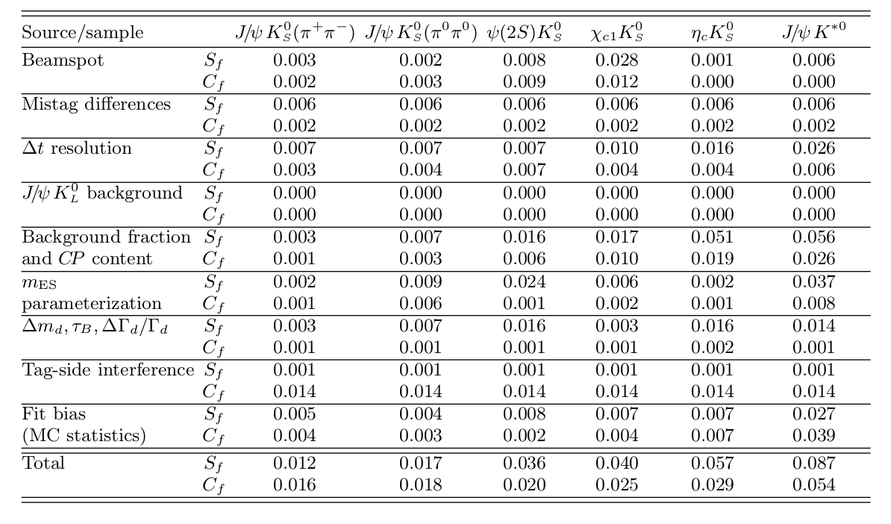
Exemple d’incertitudes dues à des effet systématiques
Incertitudes ajoutées quadratiquement
C’est-à-dire qu’on les suppose indépendantes.

Slide 50
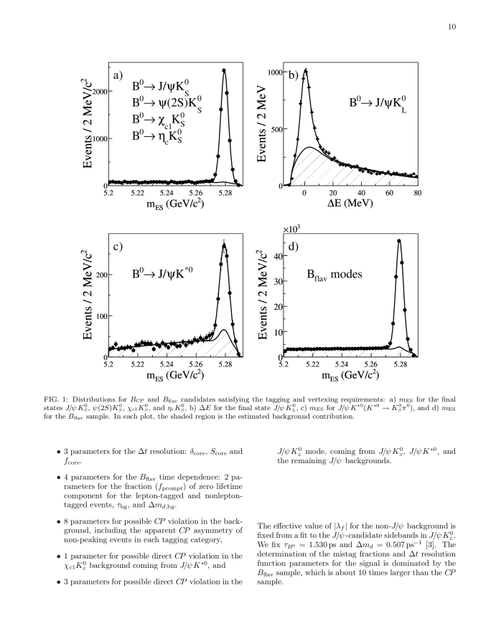
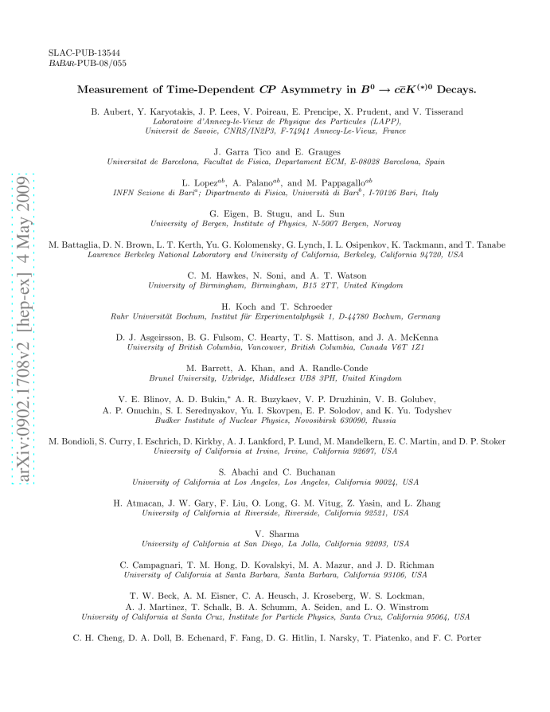
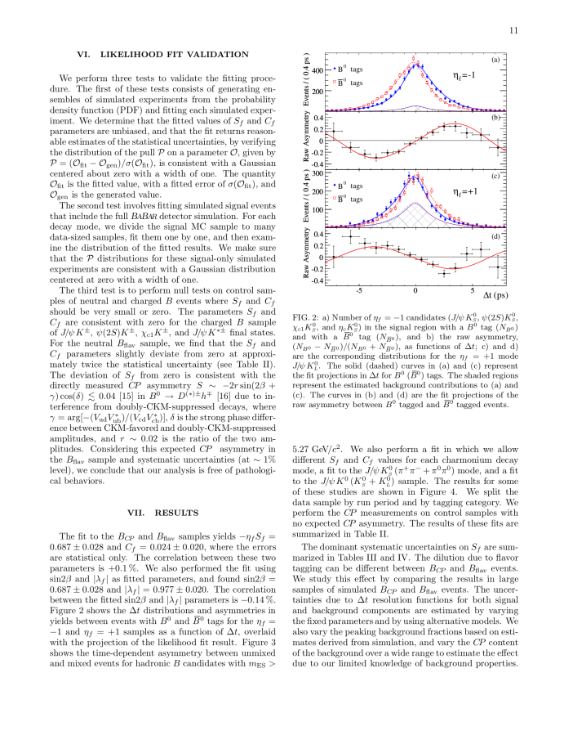
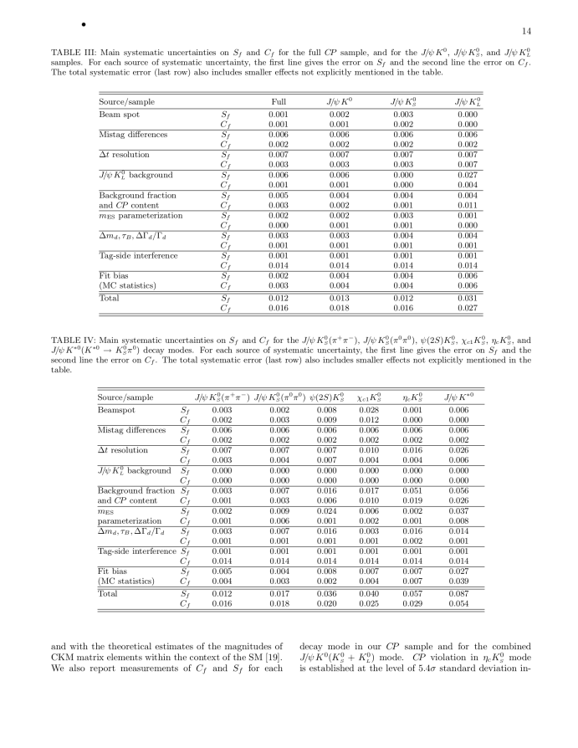
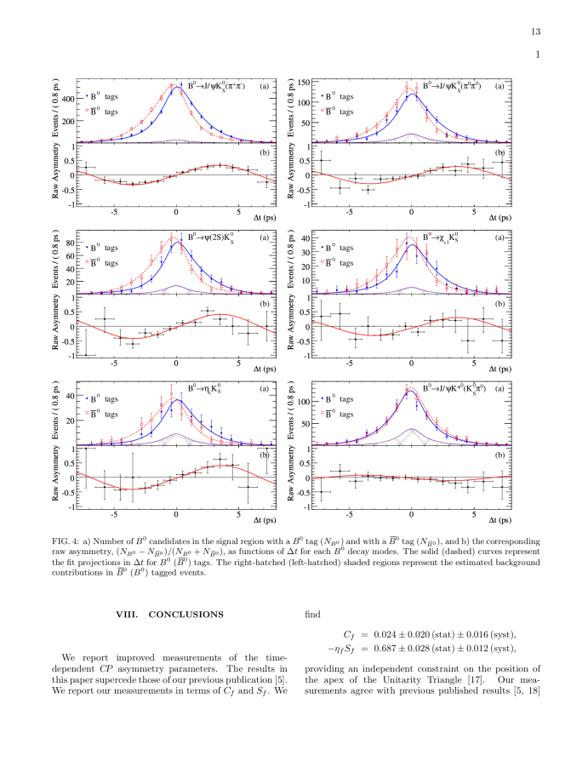
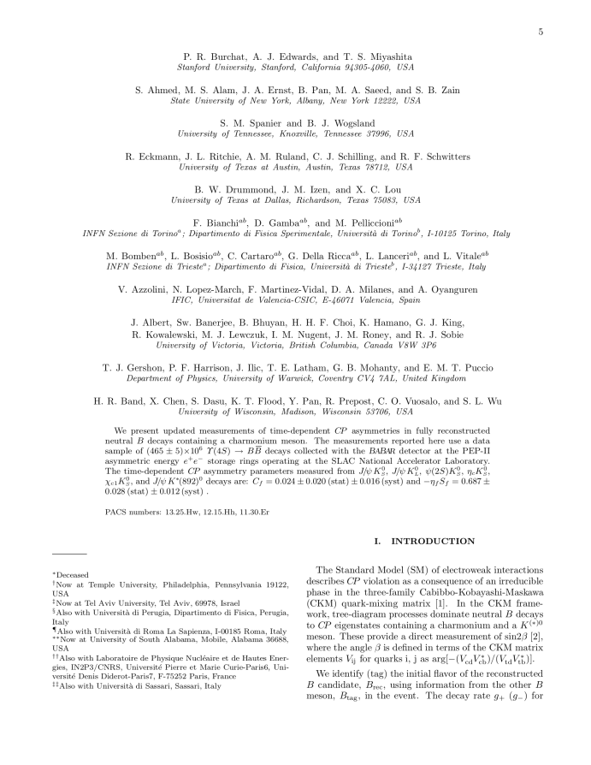
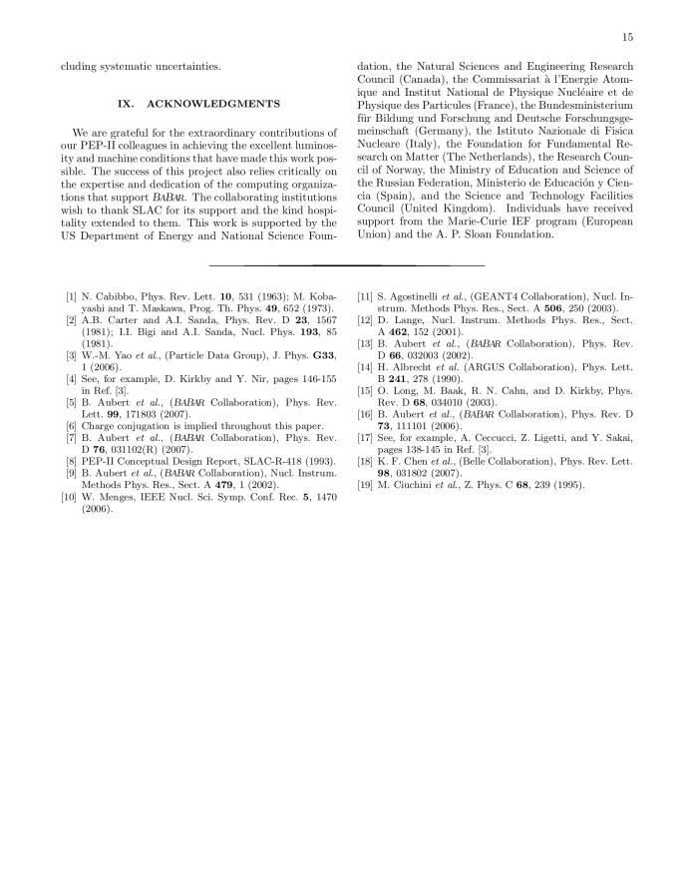
Une fois tout ceci fait, on peut publier… (Phys.Rev.D79:072009,2009 / arXiv:0902.1708v2)

Slide 51
Résumé…
Une analyse de physique vise à extraire une valeur de paramètres théoriques
Ces paramètres sont accessibles via l’étude de certaines désintégrations
Qui conditionnent aussi la conception de l’expérience
Les désintégrations signal sont extraites de l’ensemble des données grâce à un processus de « sélection »
Qui n’est ni 100% efficace, ni 100% sélectif
Une modélisation des données extraites est nécessaire pour prendre en compte les diverses imperfections expérimentales afin de pouvoir décrire les données observées
Perte d’évènements de signal
Résolution(s) du détecteur
Présence de bruits de fond
Etc…
Cette modélisation permet alors d’ajuster le(s) paramètre(s) théoriques pour « coller au mieux » aux données observées
Les imperfections de la modélisation doivent être étudiées afin d’estimer les incertitudes induites sur l’estimation des paramètres théoriques

Slide 52
… et perspectives
Au cours de ce processus d’analyse de physique, nous avons vu l’utilisation et la nécessité d’outils comme
La « simulation », utilisée à différents moments
Et qui joue un rôle clé
D’une méthode permettant de faire « coller au mieux » un modèle sur un échantillon de données
Ce qu’on appelle « ajustement » ou « fit »
Cela fera l’objet des cours suivants.

Slide 53
Résumé sessions précédentes
Reconstruction d’évènements
Analyse de physique

Slide 54
Reconstruction d’évènements
S’applique à des détecteurs composés de N (>>1) voies
Partant des données brutes, la reconstruction réalise la fonction du sous-système:
Chambre à trace → traces
Detector Cherenkov → angles Cherenkov
Etc.
Reconstruction = interprétation des données pour reconnaitre la/les trace(s) du passage des particules
Recherche de « patterns »
Se nourrie de données:
De placement des voies
Câblages des voies
De la réponse de ces voies
Qui fait l’objet d’un monitoring en ligne et hors ligne

Slide 55
Reconstruction,
Recherche de patterns
Détecteur à pixels

Slide 56
Ex pattern cluster
Ex pattern chambre à traces

Slide 57
Analyse de physique
Mesure de physique, ou « analyse », exploite certaines désintégrations
connues pour leur sensibilité aux paramètres théoriques que l’on veut mesurer
L’analyse de physique consiste à
sélectionner ces désintégrations
modéliser les données observées
pour prendre en compte les imperfections expérimentales (inefficacités, résolutions, bruits…)
et de là réaliser l’ajustement des paramètres théoriques, c’est-à-dire, faire la mesure
faire l’autocritique du modèle d’ajustement pour estimer les incertitudes systématiques.
Δt (ps)
L’analyse démarre des objets produits par la reconstruction
Et elle s’appuie sur deux outils généraux
la simulation
l’ajustement.

Slide 58
– TROISIÈME PARTIE – LA SIMULATION
class G4VProcess {
public:
G4VProcess(G4string name);
public:
G4double PostStepGetPhysicalInteractionLenght(const G4Track&) = 0;
G4ParticleChange& PostStepDoIt(const G4Track&, const G4Step&) = 0;
G4double AlongStepGetPhysicalInteractionLenght(const G4Track&) = 0;
G4ParticleChange& AlongStepDoIt(const G4Track&, const G4Step&) = 0;

Slide 59
Qu’est-ce que la simulation ?
La simulation est une réalité virtuelle
Captation et modélisation d’une partie de la réalité
Exemple: simulateur de vol

Slide 60
Intérêt de la simulation, en général ?
Permet de se faire la main pour
beaucoup moins cher,
beaucoup plus rapidement
(beaucoup moins dangereux,)
…,
qu’en vrai.
Permet de suivre tout ce qui se passe
Quelle cause a quel(s) effet(s)
Permet de voir comment les performances évoluent (se dégradent…) à mesure que l’on inclut davantage de réalisme / complexité

Slide 61
L’intérêt de la simulation pour nous ? (1)
Les détecteurs sont
Complexes
(chers)
Longs à concevoir
Longs à mettre en œuvre
Les évènements à traiter sont
Complexes
Variés
Et ceux qui nous intéressent sont souvent (très) rares
Perdus dans un flot inintéressant

Slide 62
L’intérêt de la simulation pour nous ? (2) -avant la construction de l’expérience-
On a besoin d’être capable de prédire et d’optimiser les performances générales des détecteurs
Résolution en énergie
Performance d’identification des particules
…
Mais aussi performance des systèmes de déclenchement
On fait des (pré-)études de physique
Avec les performances estimées, arrive t’on à réaliser les mesures de physique qui motivent la construction de l’expérience ?
Si non, quelles performances doivent être améliorées ?
On utilise ici la simulation comme un outil de CAO

Slide 63
L’intérêt de la simulation pour nous ? (3) -après la construction de l’expérience-
On a besoin de modéliser les données prises pour
Établir/affiner la stratégie de sélection du signal/des signaux:
Production d’évènements de signal
Production d’évènements de bruit
Permet de mettre en évidence les différences entre les deux, dans le but de les exploiter dans la sélection.
Etudier ce qui pourrait fausser la mesure et en tenir compte:
Effets expérimentaux sur le signal
Perte d’évènements
Effets de résolution (énergie, position, etc…)
Composition des bruits passant la sélection:
Quels sont les évènements de bruit qui passent la sélection, comment ils se répartissent sur les grandeurs à mesurer, comment en tenir compte pour ne pas fausser la mesure.
La simulation est ici utilisée comme un outil d’aide à l’analyse de physique

Slide 64
Comment procède une simulation ?
On crée / calcule le type de désintégration qui nous intéresse
Exemples :
e⁺e⁻ → Υ(4S) → B⁰ anti–B⁰
suivi de B⁰ → J/Ψ K⁰_{S}
puis de J/Ψ → e⁺e⁻ ou μ⁺μ⁻ et K⁰_{S} → π⁺π⁻
gluon gluon → Higgs → γγ
En terminant par des particules « standards »
Ces produits de désintégration sont propagés dans une représentation virtuelle du détecteur
En calculant les interactions particules-matières
Les dépôts d’énergie dans la matière
Les effets sur les particules
L’énergie déposée dans les volumes de détection est utilisée pour fabriquer des données semblables aux données réelles
A partir de ces dépôts, on va par exemple calculer la collection de lumière dans un cristal, la charge collectée dans un gaz, etc..
Et calculer la réponse de la voie d’électronique correspondante

Slide 65
Comment procède une simulation ?
On crée / calcule le type de désintégration qui nous intéresse
Exemples :
e⁺e⁻ → Υ(4S) → B⁰ anti–B⁰
suivi de B⁰ → J/Ψ K⁰_{S}
puis de J/Ψ → e⁺e⁻ ou μ⁺μ⁻ et K⁰_{S} → π⁺π⁻
gluon gluon → Higgs → γγ
En terminant par des particules « standards »
Ces produits de désintégration sont propagés dans une représentation virtuelle du détecteur
En calculant les interactions particules-matières
Les dépôts d’énergie dans la matière
Les effets sur les particules
L’énergie déposée dans les volumes de détection est utilisée pour fabriquer des données semblables aux données réelles
A partir de ces dépôts, on va par exemple calculer la collection de lumière dans un cristal, la charge collectée dans un gaz, etc..
Et calculer la réponse de la voie d’électronique correspondante
On parle de « générateurs »:
Logiciels spécialisés dans le calcul de certaines désintégrations
Ils « savent » prendre en compte les paramètres théoriques que l’on veut mesurer
Dépend de l’expérience et/ou de la mesure
Exemples de générateurs: JETSET, EvtGen, TAULO, etc…
C’est la phase de dite de « tracking » :
Elle se base sur des outils généraux, comme Geant4, qui permettent:
La description des détecteurs: géométrie, matériaux, etc…
Le calcul des interactions particules-matières
C’est la phase dite de « digitisation »:
Qui dépend des appareillages spécifiques de l’expérience

Slide 66
Geant4
Présentation générale
Géométrie
Particules
Processus
Le stepping
Les cuts (seuil) de production (de secondaires)

Slide 67
Un logiciel de simulation : Geant4
Geant4 (« GEometry ANd Tracking ») est un logiciel de simulation des interactions particules-matières, à vocation « généraliste »:
Utilisé en physique des hautes énergies, physique des ions lourds, astro-particules
Mais aussi dans des domaines de basses énergies : médical (radiothérapie, imagerie), spatial (vols habités, radiation sur électronique), astrophysique…
Geant4 est « orienté objet » et écrit en C++
Geant4 est le successeur de GEANT3, écrit en FORTRAN
GEANT3 étant alors le standard de la physique des hautes énergies

Slide 68
La Collaboration Geant4
HARP
Univ. Barcelona
PPARC
Lebedev
Collaborateurs en individuel en provenance aussi de
Budker Inst. of Physics
IHEP Protvino
MEPHI Moscow
Pittsburg University
Helsinki Inst. Ph.

Slide 69
Exemples d’applications
ATLAS
CMS
Collision Pb Pb

Slide 70
Exemples d’applications (2)
Smart-2
INTEGRAL
ACE
Cassini
LISA
Herschel
GLAST
Bepi Colombo
SWIFT
Astro-E2
XMM-Newton
GAIA
JWST
EUSO
ISS Columbus
AMS
MAXI

Slide 71
GATE simulation
Reconstructed image

Slide 72
Quels sont les composants dont on a besoin pour réaliser une simulation ?
Il nous faut pouvoir modéliser
Nos détecteurs :
Géométrie, matériaux, volumes sensibles (ceux « lus » par une voie d’électronique)
Les particules, avec leur propriétés
Leptons, mésons, etc.
La physique des interactions particules-matière
Modéliser les « processus physiques »
Une fois ces composants définis et implémentés, il nous faut un « chef d’orchestre » qui utilise/pilote ces composants pour « donner vie » à cette simulation.

Slide 73
Abstraction
Il n’y a pas de façon unique de réaliser ce qui précède
Geant4 a fait le choix d’une approche « Orientée Objet »
En utilisant le concept « d’abstraction »
Qu’est-ce que cela signifie ?
Que l’on conçoit le cœur du logiciel pour que les différents composants ne soient vus et manipulés qu’au travers de types généraux
Qui sont ce qu’on appelle des « interfaces abstraites »
Exemples juste après
Cela permet au logiciel d’être très facilement étendu à de nouvelles formes géométriques, nouveaux processus physique…
Car le cœur du logiciel n’a pas besoin d’être modifié
C’est cette approche qui a permis à Geant4 d’être utilisé dans des domaines très variés.
Baratin ?
Dans Geant3 (FORTRAN) il fallait modifier plusieurs dizaines de routines pour inclure un processus physique nouveau ou une forme géométrique nouvelle…
Cela était donc prohibitif en pratique

Slide 74
Deux classes abstraites clefs dans Geant4
G4VSolid:
Interface pour toutes les formes géométriques
Boite, cylindre, etc…
Un solide doit savoir répondre à
Un point (x,y,z) est-il sur sa surface ?
À l’intérieur, à l’extérieur
À quelle distance de sa surface suivant une direction donnée
Etc…
Et les classes concrètes (boite, cylindre…) implémentent les réponses à ces questions
G4VProcess:
Interface pour tous les processus physiques
Permet, au sein d’un même processus, d’implémenter toutes combinaisons d’actions
Au repos
Désintégration, annihilation…
Continue
Ionisation…
Ponctuelle, en vol
Désintégration, rayonnement, δ-ray, interaction particule-noyau…

Slide 75
Dialogue de sourds C++/FORTRAN…
Je peux TOUT faire avec le FORTRAN !!
C++
FORTRAN

Slide 76
Que peut-on faire en C++ et qu’on ne peut pas faire en FORTRAN ?!?
C++
FORTRAN

Slide 77
L’abstraction !
C++
FORTRAN

Slide 78
C’est quoi l’abstraction ?
C++
FORTRAN

Slide 79
L’abstraction c’est … blabla… blabla... Ça permet …blabla.. blabla…
C++
FORTRAN

Slide 80
?
C++
FORTRAN

Slide 81
Et ça existe en FORTRAN ?
C++
FORTRAN

Slide 82
Bah non !
C++
FORTRAN

Slide 83
!
C++
FORTRAN

Slide 84
DONC ON N’EN A PAS BESOIN !!
C++
FORTRAN

Slide 85
Géométrie

Slide 86
Volumes / géométrie
Volumes décrits par:
Forme (on parle d’un « solide »)
Matériel : élément simple, ou composition d’éléments
Dont les propriétés sont utilisées dans le calcul des interactions
Sous-structure
C’est-à-dire des sous-volumes
Ensemble de ces trois caractéristiques constitue un « volume logique »
Placement par rapport au volume « mère »
Le volume devient un « volume physique »
Partie de la sous-structure du volume mère
Il existe un volume particulier, le « world » volume, qui définit le contenant de toute la géométrie
Et toute particule sortant de ce volume est supprimée de la suite de la simulation.
Un volume peut enfin être déclaré « sensible »
C’est un volume correspondant à un volume de lecture d’une voie d’électronique
Et dans lequel le ou les dépôts d’énergie seront donc utilisés pour calculer la réponse de cette voie.

Slide 87
Construction d’une géométrie

Slide 88
Construction d’une géométrie

Slide 89
Construction d’une géométrie

Slide 90
Construction d’une géométrie

Slide 91
Construction d’une géométrie
“World Volume”

Slide 92
Concrètement…
//
// World
//
solidWorld = new G4Box("World", //its name
WorldSizeX/2,WorldSizeYZ/2,WorldSizeYZ/2); //its size
logicWorld = new G4LogicalVolume(solidWorld, //its solid
defaultMaterial, //its material
"World"); //its name
physiWorld = new G4PVPlacement(0, //no rotation
G4ThreeVector(), //at (0,0,0)
logicWorld, //its logical volume
"World", //its name
0, //its mother volume
false, //no boolean operation
0); //copy number
//
// Calorimeter
//
solidCalor=0; logicCalor=0; physiCalor=0;
solidLayer=0; logicLayer=0; physiLayer=0;
if (CalorThickness > 0.)
{ solidCalor = new G4Box("Calorimeter", //its name
CalorThickness/2,CalorSizeYZ/2,CalorSizeYZ/2);//size
logicCalor = new G4LogicalVolume(solidCalor, //its solid
defaultMaterial, //its material
"Calorimeter"); //its name
physiCalor = new G4PVPlacement(0, //no rotation
G4ThreeVector(), //at (0,0,0)
logicCalor, //its logical volume
"Calorimeter", //its name
logicWorld, //its mother volume
false, //no boolean operation
0); //copy number

Slide 93
Volumes et tolérance numérique
Une complication est due aux arrondis numériques, qui peuvent créer des confusions
Dans quel volume est ce point ?
Pour contrôler ce problème, Geant4 introduit une « épaisseur » aux surfaces
Cette épaisseur étant supérieure aux arrondis numériques
Permet de dire qu’un point est sur la surface
Et de prendre des précautions
B
A
B
A

Slide 94
Volumes et navigation
La navigation consiste à savoir répondre à la question:
Soit un point P(x,y,z), dans quel volume est ce point P ?
Afin notamment de connaître le matériau courant
Il faut avoir conscience que la géométrie « n’existe pas »
On donne en réalité une suite de définitions de volumes et de relations entre ces volumes, basées sur des conventions
Le « navigateur » est plus proprement dit un « interpréteur » de géométrie
Les performances de la navigation deviennent critiques dès lors que l’on considère de grands nombres de volumes
Exemple : ATLAS ~ 10 millions de volumes !
La navigation de Geant4 repose sur la technique de « voxélisation »
La géométrie est découpée en une grille 3D, chacune des cellules de cette grille étant occupée par un petit nombre de volumes

Slide 95
À quoi ressemblent ces voxels ?

Slide 96
Particules

Slide 97
Particules et processus
Les particules sont définies par leurs propriétés statiques telles que masse, charge, spin, etc…
Elles ne sont, en elles-mêmes, sensibles à aucune physique !
Elle acquièrent cette sensibilité physique via les processus physiques qu’on leur associe
Et pour un électron, on associera l’ionisation, le bremstralhung, le processus de transport
Pour un positron, on associera en plus l’annihilation

Slide 98
Sensibilité à la physique
Le type de particule:
G4Electron,
G4PionPlus…
G4ParticleDefinition
G4ProcessManager
Gestionnaire de processus
Process_1
… les processus
Process_2
Process_3

Slide 99
Processus physiques
Marc Verderi - LLR
De la physique au detecteur - Aussois - Decembre 2012
99

Slide 100
Exemples de processus
Conversion
Compton
Bremsstrahlung
Annihilation
γ
γ
γ
e⁺
γ
e⁻
e⁺
e⁻
e⁻
γ
Ionisation
Modèles Hadroniques
−
+
−
+
−
−
+
+
−
−
−
+
+
+
−
Particule chargée
Cherenkov
Photons optiques
Particule chargée
(dont la vitesse est > à la vitesse de la lumière dans le milieu)
Marc Verderi - LLR
De la physique au detecteur - Aussois - Decembre 2012
100

Slide 101
Processus Electromagnétiques
“Standard” : processus pour particules chargées et gammas
Validité: 1 keV - ~PeV
“Basse énergie”: Description plus précise à basse énergie pour e⁺, e⁻, γ et hadrons chargés:
Plus de détails structure en couche atomique
Certains processes valides jusqu’à quelques centaines d’eV
+ extension de très basse énergie pout études dégâts de l’ADN sous irradiation : jusqu’à quelques eV !
Photon optique: (X-ray, UV, visible)
Réflection, réfraction, absorption, wavelength shifts, diffusion Rayleigh

Slide 102
Pourquoi tant de modèles hadroniques ?
Longueur d’onde de de Broglie:
$$ =\frac{h}{p}$$

Slide 103
Pourquoi tant de modèles hadroniques ?
Basse énergie
Comportement dominé par noyau
λ

Slide 104
Pourquoi tant de modèles hadroniques ?
Energie intermédiaire
Comportement dominé par nucléons
λ
Basse énergie
Comportement dominé par noyau
λ

Slide 105
Pourquoi tant de modèles hadroniques ?
Haute énergie
Comportement dominé par quarks et gluons
λ
Energie intermédiaire
Comportement dominé par nucléons
λ
Basse énergie
Comportement dominé par noyau
λ

Slide 106
Pourquoi tant de modèles hadroniques ?
Principaux modèles
Haute énergie
Comportement dominé par quarks et gluons
λ
Modèles de cordes quark gluons
Energie intermédiaire
Comportement dominé par nucléons
λ
Cascade intra-nucléaire
Precompound
Basse énergie
Comportement dominé par noyau
Fission /
évaporation
λ
γ évaporation
Radioactivité
Capture au repos

Slide 107
Comment marche un processus ?
On utilise la technique dite du « Monté Carlo »
Les processus physiques sont de nature aléatoire
Probabilité de conversion d’un photon en paire d’électron
Probabilité d’émission d’un photon par un électron passant dans la matière
Les processus physiques implémentent les « sections efficaces »
Qui décrivent les probabilités au-dessus
Tenant compte des paramètres physiques (énergie, densité, etc…)
Un processus physique « tire » aléatoirement le nombre de « longueurs d’interactions », ou la durée, avant qu’il n’agisse sur la particule
Par exemple au bout de combien de temps le processus de désintégration va agir
Ou à quelle distance aura lieu une interaction photo-nucléaire
Puis on met ces processus ensembles, à agir sur la particule, avec un arbitre: le « stepping » (on en reparlera)
Si un processus intervient, il détermine alors le sort de la particule:
Sa perte d’énergie
Son éventuelle disparition
L’éventuelle création de particules secondaires
Tout cela, sous le contrôle du stepping
Marc Verderi - LLR
De la physique au detecteur - Aussois - Decembre 2012
107

Slide 108
Le stepping

Slide 109
Le cœur de la simulation: le stepping
Geant4 fait progresser les particules par « pas »
« pas » = « step » en anglais
…cette progression s’appelle donc le « stepping »
C’est lors de cette progression qu’intervient le calcul des processus physiques, en se basant
sur les propriétés de la particule en cours (particule primaire)
du milieu courant
et qui aboutit :
au calcul de l’énergie déposée
à la création d’éventuelles particules secondaires
et qui modifie l’état de la primaire
Énergie, direction, etc…
L’ensemble de ces opérations de stepping constitue le « tracking »
C’est le chef d’orchestre de la simulation

Slide 110
Un step se déroule dans un seul et même volume
Ceci afin de garantir un seul et même matériau tout au long du step:
Le même que celui utilisé pour faire les calculs physiques au point de départ du step
C’est le processus de transport qui assure cette fonction
C’est aussi lui qui déplace la particule, en mettant à jour ses coordonnées
Si une frontière de volume doit être franchie, le processus de transport demande à arrêter le step sur la surface du volume.
Volume B
Volume A

Slide 111
Histoire d’un step
Détermination de la longueur du step:
Pour ce faire, le stepping demande à chaque processus quelle longueur de vol il autorise pour la particule
Par exemple, s’il s’agit d’un positron, on peut avoir:
le processus « annihilation » répond 22.1 cm
Le processus de transport (géométrie) répond 12.1 cm
Le bremstralhung répond 7.3 cm
Dans ce cas la longueur de step sera 7.3 cm
Application des processus physiques:
En deux temps:
D’abord les contributions « continues »
comme l’ionisation
et calcul de l’énergie déposée dans la matière
Puis les processus ponctuels:
Ici, le bremstralhung: émission d’un photon
Dans ce cas, pas de dépôt supplémentaire d’énergie
Enfin, si le volume dans lequel s’est déroulé le step est sensible : appel au code utilisateur pour traiter le dépôt d’énergie
×
×
×

Slide 112
Histoire d’un step
Détermination de la longueur du step:
Pour ce faire, le stepping demande à chaque processus quelle longueur de vol il autorise pour la particule
Par exemple, s’il s’agit d’un positron, on peut avoir:
le processus « annihilation » répond 22.1 cm
Le processus de transport (géométrie) répond 12.1 cm
Le bremstralhung répond 7.3 cm
Dans ce cas la longueur de step sera 7.3 cm
Application des processus physiques:
En deux temps:
D’abord les contributions « continues »
comme l’ionisation
et calcul de l’énergie déposée dans la matière
Puis les processus ponctuels:
Ici, le bremstralhung: émission d’un photon
Dans ce cas, pas de dépôt supplémentaire d’énergie
Enfin, si le volume dans lequel s’est déroulé le step est sensible : appel au code utilisateur pour traiter le dépôt d’énergie
+ -
+ -
+ -
+ -
+ -

Slide 113
Que fait-on des dépôts dans les volumes « sensibles » ?
Ces dépôts sont le point de départ pour simuler la réponse du détecteur
Ce sont de grandes lignes, chaque expérience a ensuite ses variantes
Par ex: considérant les dépôts segmentant un cristal le long de son axe.
Ces réponses de voie d’électronique sont alors traitées par la reconstruction.
Chambres à traces :
On s’intéresse aux particules individuellement
Chaque dépôt est converti en une réponse de voie d’électronique
Calorimètres:
Il y a développement de gerbe
Cascade de secondaires dans un cristal par exemple
C’est la somme des dépôts qui conduit à une réponse de voie d’électronique

Slide 114
Histoire d’un évènement
Au début de l’évènement, le générateur fournit les particules « primaires » à tracer
Photons issus de la désintégration du Higgs,
Particules filles de la désintégration d’un méson B
Etc…
Chacune de ces particules est tracée jusqu’à
Disparaître par interaction
Ou sortir du « world » volume
Lors de son tracking, cette particule crée des particules secondaires.
Ces particules secondaires sont à leur tour tracées, et ainsi de suite, jusqu’à disparition complète de toutes les particules.
Reste alors les dépôts d’énergie dans les volumes « sensibles »
Et toutes informations que l’utilisateur a bien voulu conserver
Comme les relations mère → {filles}

Slide 115
Les cuts
Seuil de production de secondaires

Slide 116
Les cuts
Les « cuts » sont un sujet récurrent pour qui fait une simulation.
Ils sont la manifestation d’une limitation de la modélisation.
Qu’est-ce que ces « cuts » ? (en soit le mot « cut » est un peu malheureux)
C’est qu’on ne peut pas descendre à des particules d’énergie arbitrairement basse.
Cela en ferait trop !
On est obligé de décider d’une limite: ce sont les cuts qui définissent cela
Dans Geant4, ces cuts sont un seuil de production en énergie
Ils sont utilisés pour empêcher des particules de trop basse énergie de naître.
(Dans GEANT3 les cuts sont production et tracking)
Et pour certains processus, on n’a pas le choix
Ils présentent des divergences infra-rouges:
Ils génèrent des nombres infinis / très élevés de particules de plus en plus basse énergie.
Ces processus sont le bremstralhung et l’ionisation/production de δ-rays

Slide 117
Les cuts
γ
Les « cuts » sont un sujet récurrent pour qui fait une simulation.
Ils sont la manifestation d’une limitation de la modélisation.
Qu’est-ce que ces « cuts » ? (en soit le mot « cut » est un peu malheureux)
C’est qu’on ne peut pas descendre à des particules d’énergie arbitrairement basse.
Cela en ferait trop !
On est obligé de décider d’une limite: ce sont les cuts qui définissent cela
Dans Geant4, ces cuts sont un seuil de production en énergie
Ils sont utilisés pour empêcher des particules de trop basse énergie de naître.
(Dans GEANT3 les cuts sont production et tracking)
Et pour certains processus, on n’a pas le choix
Ils présentent des divergences infra-rouges:
Ils génèrent des nombres infinis / très élevés de particules de plus en plus basse énergie.
Ces processus sont le bremstralhung et l’ionisation/production
Soft γ
Bremstralhung: actual divergence in forward production of ultra-soft gammas.
Ionisation : large production of ionisation electrons, from loosely bound atomic ones.

Slide 118
Les cuts
Les « cuts » sont un sujet récurrent pour qui fait une simulation.
Ils sont la manifestation d’une limitation de la modélisation.
Qu’est-ce que ces « cuts » ? (en soit le mot « cut » est un peu malheureux)
C’est qu’on ne peut pas descendre à des particules d’énergie arbitrairement basse.
Cela en ferait trop !
On est obligé de décider d’une limite: ce sont les cuts qui définissent cela
Dans Geant4, ces cuts sont un seuil de production en énergie
Ils sont utilisés pour empêcher des particules de trop basse énergie de naître.
(Dans GEANT3 les cuts sont production et tracking)
Et pour certains processus, on n’a pas le choix
Ils présentent des divergences infra-rouges:
Ils génèrent des nombres infinis / très élevés de particules de plus en plus basse énergie.
Ces processus sont le bremstralhung et l’ionisation/production de δ-rays
Mais ces secondaires auraient emporté une énergie ? Qu’en fait-on ?
L’énergie correspondante est comptabilisée comme contribution continue.
Il s’agit de trouver alors un compromis entre vitesse et précision.
Cela dépend complètement de l’expérience, du sous-détecteur, etc…

Slide 119
Et enfin…

Slide 120
Mise en œuvre de la simulation
Cela consiste, pour un utilisateur a
Décrire sa géométrie de détecteur
Volumes, matériaux, volumes « sensibles »
Décrire la physique mise en jeu:
Sélectionner les processus physiques d’intérêt pour sa simulation
Domaine en énergie
Adapter les « cuts » : seuil de production
Sélectionner les particules présentes
Raccorder son générateur d’évènements à la simulation

Slide 121
Démos ?

Slide 122
RAPPEL

Slide 123
– QUATRIÈME PARTIE – L’AJUSTEMENT

Slide 124
Introduction
Nous avons vu, dans une analyse de physique, le besoin pour faire « coller au mieux » un modèle sur un échantillon de données, en ajustant les paramètres de ce modèle.
Dans notre cas, il s’agissait d’ajuster sin(2β).

Slide 125
Introduction
Ce problème d’ajustement est un problème général, celui des « statistiques »
Il y a les « probabilités » :
partant d’une distribution (théorique) connue, et contrôlée par des paramètres, connus eux aussi, on peut générer un échantillon de données.
Et les « statistiques » :
Qui est la démarche « inverse »
partant d’un échantillon de données observées, et supposant une distribution, comment estimer les paramètres contrôlant la distribution ?
Et dans quelle fourchette peuvent varier ces paramètres ?

Slide 126
Introduction
Probabilités
Ce problème d’ajustement est un problème général, celui des « statistiques »
Il y a les « probabilités » :
partant d’une distribution (théorique) connue, et contrôlée par des paramètres, connus eux aussi, on peut générer un échantillon de données.
Et les « statistiques » :
Qui est la démarche « inverse »
partant d’un échantillon de données observées, et supposant une distribution, comment estimer les paramètres contrôlant la distribution ?
Et dans quelle fourchette peuvent varier ces paramètres ?
Distribution de probabilité, comportant des paramètres connus
génération
Echantillon de données
Statistiques
Distribution de probabilité, comportant des paramètres à déterminer
inférence
Echantillon de données

Slide 127
Probabilités

Slide 128
Les tirages du LOTO ! (ancienne version du LOTO, à 6 numéros)

Slide 129
Somme des numéros

Slide 130
Somme des numéros

Slide 131
Somme des numéros

Slide 132
Somme des numéros

Slide 133
Somme des numéros

Slide 134
Somme des numéros

Slide 135
Somme des numéros
Ajustement par une « gaussienne »

Slide 136
« central limit theorem »
Les physiciens aiment les gaussiennes:
Résultat d’une mesure (énergie, position…) peut-être vu comme provenant d’une suite de contributions, chacune apportant sa fluctuation
Fluctuation du nombres de traces déposant de l’énergie dans un cristal, fluctuation des dépôts d’énergie de ces traces, fluctuation du bruit électronique, etc…
Cela n’a rien de surprenant si en bout de chaîne on se retrouve avec des quantités qui ont des distributions gaussiennes
C’est le « central limit theorem »:
« Si une variable aléatoire X est formée de la somme de N variables aléatoires x_{i} indépendantes, de moyenne μ_{i} et de variance σ_{i}, alors X est distribuée suivant une gaussienne de valeur moyenne μ = ∑_{i=1,N}μ_{i} et de variance σ² = ∑_{i=1,N}σ_{i}², dans la limite N→∞ . »
Avec quelques bémols dans notre cas:
Les x_{i} doivent être continues (mais j’ai pris des gros bins)
On a N=6
Mais résultat déjà pas si mal !

Slide 137
LOTO & distributions de probabilités
Le tirage des boules du LOTO met en jeu une distribution “uniforme”
Chaque boule a la même probabilité de sortie
Dit autrement (pour le tirage la première boule):
Probabilité(i, i=1,49) = 1/49
Des distributions de probabilités il en existe autant que vous voulez
Binomiale (ex: pile ou face) :
proba d’observer x succès pour n tirages, avec proba p de réussite par tirage
Poisson:
par exemple, si on attend en moyenne 2.54 évènements, quelle est la proba d’en observer 8 ?
cas limite de la loi binomiale quand p → 0 et n →∞; λ = n∙p .
Gaussienne ou « loi normale »
Cas limite de la loi de Poisson quand la moyenne devient grande
Exponentielle :
celle décrivant les décroissances radioactives
ou la proba d’interaction dans la matière avec la distance
Une (au moins) par canal de physique étudié…
Binomiale (Bernouilli)
Poisson
Gaussienne

Slide 138
Pour formaliser: qu’est-ce qu’une distribution de probabilité ?
C’est une fonction:
Positive (ou nulle)
Car c’est une probabilité
Elle peut être d’une ou plusieurs variables
$f\left(x\right), g\left(x,y\right), h\left(x,y,z\right),⋯$
Ces variables sont définies sur un certain domaine
Fini ou non
D’intégrale 1
$\int{f\left(x\right)dx=1; \int{g\left(x,y\right)dxdy=1;…}}$
Et plus précisément, cela quel que soit la valeur du et ou des paramètres, cad:
$\int{f\left(x;p_{1},p_{2},p_{3}\right)dx=1; \int{g\left(x,y;p_{1}⋯p_{n}\right)dxdy=1;…}}$
Somme toute, une distribution de probabilité est un objet mathématique assez peu contraint.

Slide 139
Statistiques Ajustement

Slide 140
Qu’est qu’un « ajustement », « fit » en anglais ?
Ce que nous venons de voir concerne les probabilités:
On connait la distribution et ses paramètres
On génère des données selon cette distribution
Dans une analyse de physique, on veut donc faire le « contraire »:
On observe des données et on veut remonter à la distribution sous-jacente.
En général on a un modèle pour ces données, et ce que l’on cherche à déterminer ce sont les paramètres (par exemple sin(2β)) qui contrôlent ce modèle.
Un ajustement est une technique qui permet de faire cela
C’est un outil pratique qui réalise le « faire des statistiques »
Il permet une extraction / estimation des paramètres
Dans la suite, exemples avec des données générées suivant une gaussienne, avec moyenne μ = 1 et écart type σ = 2.

Slide 141
Le problème
On observe ces données (50 valeurs ici):
Que valent μ et σ ?

Slide 142
Relativement simple dans ce cas…
On connait des façons d’estimer la moyenne et le sigma:
Et ces estimateurs sont donnés avec un écart-type, ce qui permet de donner un encadrement sur ces valeurs:

Slide 143
Mais en général…
Formes à ajuster sont bien plus compliquées:
Paramètres à estimer

Slide 144
Mais en général…
Formes à ajuster sont bien plus compliquées:
Et on ne s’en tire pas avec une moyenne arithmétique et un sigma…
Et il nous faut des méthodes générales, et plus puissantes.
Paramètres à estimer

Slide 145
Mais en général…
Formes à ajuster sont bien plus compliquées:
Et on ne s’en tire pas avec une moyenne arithmétique et un sigma…
Et il nous faut des méthodes générales, et plus puissantes.
Paramètres à estimer

Slide 146
Mais en général…
Formes à ajuster sont bien plus compliquées:
Et on ne s’en tire pas avec une moyenne arithmétique et un sigma…
Et il nous faut des méthodes générales, et plus puissantes.
Paramètres à estimer

Slide 147
Mais en général…
Formes à ajuster sont bien plus compliquées:
Et on ne s’en tire pas avec une moyenne arithmétique et un sigma…
Et il nous faut des méthodes générales, et plus puissantes.
Paramètres à estimer

Slide 148
La méthode du maximum de vraisemblance
Supposons que l’on collecte N valeurs indépendantes {x_{i}} (nos mesures)
Et on suppose que la distribution sous-jacente est une gaussienne (par ex.)
g(x; μ_{vraie}, σ_{vraie})
de moyenne μ_{vraie} et d’écart type σ_{vraie} inconnus
et que l’on cherche donc à estimer.
On se dit:
La probabilité d’observer (par ex.) 0.967, en fonction de paramètres μ et σ, est
g(0.967; μ, σ)
Si on considère les N observations {x_{i}}, la probabilité d’observer ces valeurs est le produit des probabilités (car valeurs indépendantes):
L({x_{i}};μ,σ) = g(x₁; μ, σ)· g(x₂; μ, σ)·…· g(x_{N}; μ, σ) = ∏_{i=1,N} g(x_{i}; μ, σ)
Ce produit est appelé la « vraisemblance » (« likelihood » en anglais).
Et l’on se dit que les valeurs μ_{max} et σ_{max} maximisant cette vraisemblance devraient approcher les valeurs vraies μ_{vraie} et σ_{vraie}.
C’est un abus de langage, la vraie probabilité est g(xxx; μ, σ)·dx, c’est-à-dire la probabilité d’observer une valeur entre x et x+dx. Mais c’est sans importance pour la suite.

Slide 149
Log(vraisemblance)
Techniquement, le produit
L({x_{i}};μ,σ) = ∏_{i=1,N} g(x_{i}; μ, σ)
aboutit à de très petits nombres, ce qui peut poser des problèmes numériques.
On préfère utiliser le logarithme de cette quantité, on passe alors à la somme:
log(L({x_{i}};μ,σ)) = ∑ _{i=1,N} log(g(x_{i}; μ, σ))
(Mais ce n’est pas qu’une question de problème technique)
S’agissant de la recherche d’un maximum, cela ne change pas le problème.
Illustration de comment cette somme évolue avec le nombre d’évènements.
Dans la suite, des données {x_{i}} ont été générées suivant une gaussienne
de valeur moyenne 1 et d’écart type 2
et l’on trace le Log(vraisemblance) pour différents N (de 1 à 1024).

Slide 150
Log(vraisemblance)
(cliquer sur l’animation pour démarrer)
Plot de log(vraisemblance):
Hauteur de la courbe montrée: de {max à max-11²/2}

Slide 151
Log(vraisemblance)
(cliquer sur l’animation pour démarrer)
Idem, vue de « dessus »
Les contours correspondent à des variations de -1²/2, -2²/2, -3²/2… -10²/2 par rapport au maximum

Slide 152
Preuve d’un extremum
On montre assez facilement que la vraisemblance a un extremum pour les valeurs vraies des paramètres, dans le cas d’une statistique (d’un nombre d’évènements) N tendant vers infini:
$$\log\left(L;p\right)=\sum_{i}{\log\left(f\left(x_{i};p\right)\right)→N}\int{f\left(x;p_{0}\right)\log\left(f\left(x;p\right)\right)dx}$$
$$\frac{∂}{∂p}\log\left(L;p\right)=N\int{f(x;p_{0})\frac{\frac{∂f}{∂p}(x;p)}{f(x;p)}dx}$$
$$\frac{∂}{∂p}\log\left(L;p_{0}\right)=N\int{f\left(x;p_{0}\right)\frac{\frac{∂f}{∂p}\left(x;p\right)}{f\left(x;p_{0}\right)}dx}$$
Valeur vraie du paramètre p
$$=N\frac{∂}{∂p}\int{f\left(x;p_{0}\right)dx=} N\frac{∂}{∂p}1=0$$

Slide 153
Log(vraisemblance)
Idem, vue zoomée
Avec la distribution de données avec laquelle le log de cette vraisemblance est calculée.

Slide 154
Et répétant 1000 fois la même « expérience »…
On observe une dispersion autour des valeurs vraies.
(On remarque au passage que nos paramètres à estimer sont « devenus » des variables aléatoires.)

Slide 155
Et répétant 1000 fois la même « expérience »…
On observe une dispersion autour des valeurs vraies.
(On remarque au passage que nos paramètres à estimer sont « devenus » des variables aléatoires.)

Slide 156
Et répétant 1000 fois la même « expérience »…
On observe une dispersion autour des valeurs vraies.
(On remarque au passage que nos paramètres à estimer sont « devenus » des variables aléatoires.)

Slide 157
Et répétant 1000 fois la même « expérience »…
On observe une dispersion autour des valeurs vraies.
(On remarque au passage que nos paramètres à estimer sont « devenus » des variables aléatoires.)

Slide 158
Et répétant 1000 fois la même « expérience »…
On observe une dispersion autour des valeurs vraies.
(On remarque au passage que nos paramètres à estimer sont « devenus » des variables aléatoires.)

Slide 159
Et répétant 1000 fois la même « expérience »…
On observe une dispersion autour des valeurs vraies.
(On remarque au passage que nos paramètres à estimer sont « devenus » des variables aléatoires.)

Slide 160
Dispersion & incertitudes statistiques
h_{max}−1²/2
h_{max}−2²/2
h_{max}−3²/2
…
Valeur « vraie », i.e. générée, se trouve à environ (1.8)²/2 plus bas que le maximum.
Et donc ?

Slide 161
Incertitude statistique
Dans la limite des hautes statistiques (N→∞) on montre alors que les maxima se répartissent suivant une gaussienne
dont la moyenne correspond aux valeurs vraies
dont le(s) écart(s) type(s) peuvent être estimés par la largeur du log(Vraisemblance) à max− s²1/2.
C’est dans cette interprétation gaussienne des incertitudes que l’on rapporte le résultat.
Et si l’on s’écarte de cette situation, on le décrit
On donne:
La valeur centrale de l’ajustement
Le(s) sigma(s) de cette gaussienne
Cela permet de définir la probabilité pour que tel ou tel intervalle contienne / ne contienne pas le résultat vrai.
(pour parler vite: guerre fréquentistes/Bayesiens)
N’a rien à voir avec le fait qu’on avait une gaussienne au départ: c’est général !
(probabilités pour fit 1 paramètre)

Slide 162
On peut donc situer notre résultat en terme de nombre de « sigma »s
4×erreur surσ
(le «σ » sur σ)
h_{max}−1²/2
h_{max}−2²/2
h_{max}−3²/2
…
2×erreur sur μ (le «σ » sur μ)

Slide 163
De façon plus générale: corrélation entre paramètres
p₂
2×σ₂
Corrélation×σ₂
p₁
2×σ₁

Slide 164
Corrélation
Caractérise (vise à caractériser) le degré d’indépendance entre deux variables aléatoires
Définie par
$$ρ=\frac{\left\langle (x_{1}−μ_{1})(x_{2}−μ_{2})\right\rangle }{\sqrt{\left\langle {(x_{1}−μ_{1})}^{2}\right\rangle \left\langle {(x_{2}−μ_{2})}^{2}\right\rangle }}$$
On a:
Deux variables indépendantes ont $ρ=0$
Mais le contraire n’est pas vrai
Deux variables complétements corrélées ont $ρ=1$ ($ρ=−1$ anti-corrélées)
(anti)corrélées veut dire: $x_{2}=k∙x_{1}$ et donc $μ_{2}=k∙μ_{1}$
dans ce cas $ρ=\frac{\left\langle (x_{1}−μ_{1})(k∙x_{1}−k∙μ_{1})\right\rangle }{\sqrt{\left\langle {(x_{1}−μ_{1})}^{2}\right\rangle \left\langle {(k∙x_{1}−k∙μ_{1})}^{2}\right\rangle }}=\frac{k\left\langle {(x_{1}−μ_{1})}^{2}\right\rangle }{\left|k\right|\left\langle {(x_{1}−μ_{1})}^{2}\right\rangle }= =sign(k)$
Courtesy Luca Lista

Slide 165
Une autre méthode: le minimum de χ²
Ici : χ² = 0.975
}
}
…

Slide 166
Recherche de signal
Situation où l’on cherche à mettre en évidence l’existence d’une nouvelle particule
Higgs
Typiquement, après sélection, on cherche un « pic » de masse
Sur un bruit de fond plus ou moins important
Lorsque l’on publie le résultat, on va notamment donner une « P-value »:
Probabilité qu’une fluctuation du bruit de fond soit la cause du signal observé
En général (souvent) on fait le calcul de la façon suivante:
Ajustement avec signal + bruit → valeur de (log de) vraisemblance log(L_{S+B})
Ajustement avec bruit seul → valeur de (log de) vraisemblance log(L_{B})
Et la différence de valeurs des logs de vraisemblance permet d’extraire cette probabilité.
(en espérant que log(L_{S+B}) > log(L_{B}) !)
On peut ensuite, comme souvent, transformer cette probabilité en terme de « nombre de sigma » « équivalent gaussienne ».
On peut l’avoir directement aussi: si log(L_{B}) + 5²/2 = log(L_{S+B}) on a une découverte à 5 sigmas !

Slide 168
Comment on maximise/minimise ?
En pratique on utilise (très souvent) le programme MINUIT
Du bon vieux FORTRAN !
http://wwwasdoc.web.cern.ch/wwwasdoc/minuit/minmain.html
Mais aussi son successeur, minuit2, dans Root uniquement.
MINUIT est un programme de minimisation qui travaille dans un nombre arbitraire (N) de dimensions:
C’est-à-dire que MINUIT va faire varier les N paramètres pour trouver le minimum de la fonction
On minimise les χ²
On maximise le log(vraisemblance) en minimisant −1/2log(vraisemblance)…
Et MINUIT sait déterminer les « iso-courbes »
Ce qui permet de déterminer les incertitudes
Beaucoup d’expérience mise dans ce programme…

Slide 169
Quelques références
Geant4:
WEB:
http://wwwasd.web.cern.ch/wwwasd/geant4/geant4.html
Documentation
Nombreux liens vers exposés et publication sur sujets précis (rubrique « Results & Publications »)
Publications generales:
Nuclear Instruments and Methods in Physics Research A 506 (2003) 250-303, and IEEE Transactions on Nuclear Science 53 No. 1 (2006) 270-278.
Statistiques:
Nombreux ouvrages, mon préféré (fait par physicien des particules):
Glen Cowan, “ Statistical Data Analysis ”, Oxford University Press
Voir aussi page WEB de l’auteur:
http://www.pp.rhul.ac.uk/~cowan/sda/
Chapitre PDG sur les stats

Slide 170
Merci à tous ! Et merci à Frédéric, Isabelle & Bertrand !

